Slide 1

敏捷开发

Slide 2

01 敏捷开发内涵
CONTENTS
目录
02 敏捷开发流程
03 敏捷开发方法—Scrum

Slide 3
01 敏捷开发内涵
CONTENTS
目录
02 敏捷开发流程
03 敏捷开发方法—Scrum

Slide 4
01 敏捷开发内涵
敏捷开发的背景
历经瀑布开发模型、快速原型模型、螺旋开发模型的1995年前后，CMMI、IEEE、ISO等标准规范大行其道，但由于其重型化，使得软件开发依然变得困难，主要表现在：
需求总在变化，导致项目不断延期。
系统越来越复杂，Bug越来越多，质量越来越差。
文档要求规范繁重，维护难度极高，投入成本极大。
团队之间相互独立，部门隔阂严重。
互联网的高速发展更加强调软件交付的速度。
Notes:
我们先简单介绍一下敏捷开发出现的背景

Slide 5
01 敏捷开发内涵
敏捷开发的定义
敏捷（Agile）是一种思想，是一种理念，是以用户需求进化为核心，采用迭代、循序渐进的方式进行软件开发。
敏捷的目的是为了降低需求变化所带来的成本，其最大特点是响应变化。项目初期，软件会被切分成多个子项目，每个子项目周期内（1~4周）的活动称为迭代。每次迭代都会发布一个运行的软件，并且在整个迭代过程中，软件一直处于可用状态。
Notes:
我们现在可以给敏捷开发下一个简单的定义

Slide 6
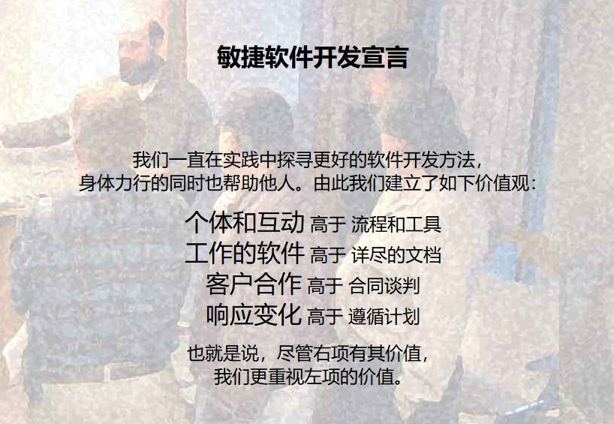
01 敏捷开发内涵
敏捷软件开发宣言和四个敏捷价值观
Notes:
2001年，17位软件行业思想领袖共同发表了《敏捷软件开发宣言》，包括四条主要的价值观
首先是第一条，
个人和交互胜过流程和工具
当时，团队花费了大量的精力来遵循一些流程规范。这些思想领袖决定从人开始。他们认为在团队中找到合适的人（个人）并帮助他们一起工作（互动）比遵循任何特定流程和/或使用特定工具重要得多。
工作软件优于综合文档
在软件开发的传统或瀑布方法中，团队会花费大量时间收集需求并开发设计和规范，直到生命周期的后期才真正构建某些东西。宣言的作者认为，获得一个有效的解决方案比拥有一堆描述解决方案如何工作的书更重要。
合同谈判中的客户协作
第三个价值是客户协作而不是合同谈判，合同谈判意味着会产生大量的争论，比如说，“这不是需求文档中提出的内容”，这就是合同谈判。这些思想领袖认为与我们的客户合作以获得他们需要的解决方案更为重要。
响应变化而不是遵循计划
第四个也是最后一个敏捷价值是响应变化而不是遵循计划。作者同意计划很重要，事实上，敏捷团队实际上做了很多计划。只是这些思想领袖认为，能够对不可避免的变化做出反应比遵循在项目开始时制定的计划更重要，而此时您的信息很少
宣言中的所有这些值都很重要，但左侧的那些项目比右侧的项目具有更高的优先级。

Slide 7
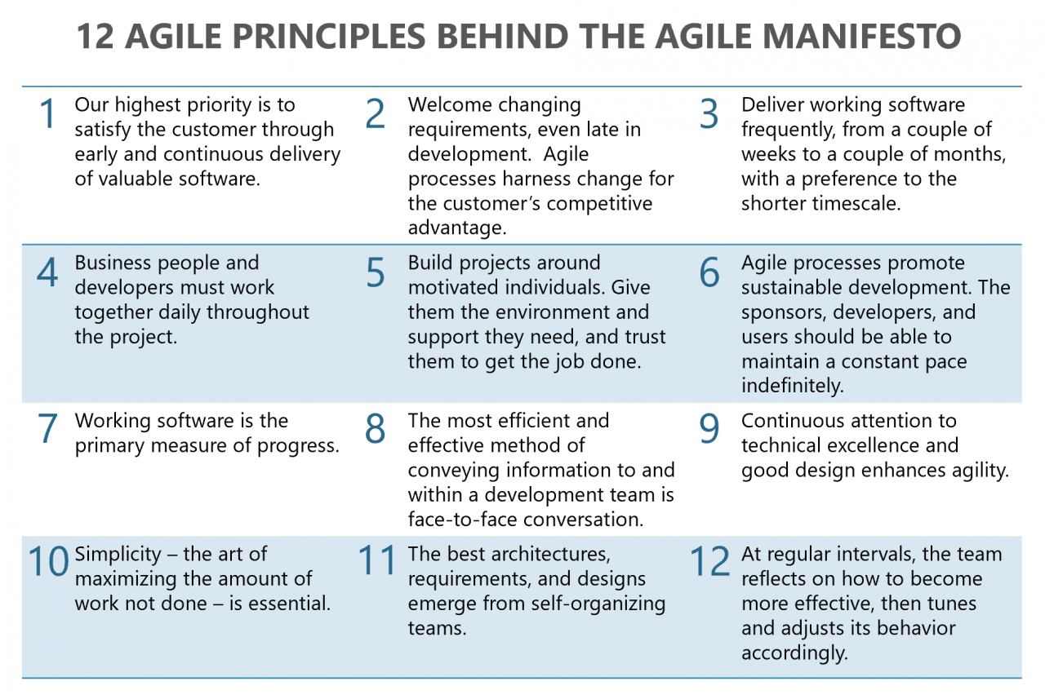
01 敏捷开发定义内涵
敏捷软件开发宣言和十二条敏捷原则
Notes:
第一个原则，也是最优先的原则，通过尽早的、持续的交付有价值的软件来满足客户。
第二个原则是即使在开发后期也欢迎不断变化的需求。大多数人都专注于控制变更或管理“范围蔓延”。 但现实是，改变是不可避免的。通过敏捷流程缩短开发周期，并支持对请求的及时分析。这允许敏捷团队以低成本快速更改，这也是为什么敏捷工作方式能获得竞争优势的关键。
第三个原则是频繁地交付可工作的软件，这个周期从几周到几个月不等，并且倾向于更短的时间范围。频繁交付的主要好处之一是获得反馈以确保我们的开发走在正确的轨道上，以确保我们构建的软件确实是客户需要的。

Slide 8
01 敏捷开发内涵
敏捷软件开发宣言和十二条敏捷原则
Notes:
4. 第四个敏捷原则是关于业务人员和开发人员在整个项目中每天一起工作。业务人员通常会创建需求文档并且直接扔给开发人员。经过数月的努力，开发人员会将开发的软件给到用户进行最终测试，然后才知道该解决方案的表述有误、构建不当或不再需要。这条原则的重点是针对构建者和使用解决方案的人进行协作以避免这些结果。
5. 第五个敏捷原则是围绕积极进取的个人构建项目，为他们提供所需的环境和支持，并相信他们能够完成工作。它是关于让人们有动力，赋予他们权力并信任他们。
6. 第六个敏捷原则，敏捷流程促进可持续发展。开发速度不会随着迭代的任务不同而不同，开发者应该能够无限期地保持恒定的步伐，而不能为了完成任务而突击赶工。

Slide 9
01 敏捷开发内涵
敏捷软件开发宣言和十二条敏捷原则
Notes:
7. 原则七是可以工作的软件是进度的主要衡量标准。传统上，完成百分比用于衡量项目的进度。完成百分比非常不可靠，因为人们很难确定百分比。 敏捷团队不是使用完成百分比，而是将工作分解为特性或功能，将它们分解成小块，然后再构建成小块。他们跟踪这些小块是否完成并避免完成百分比。
8. 第八个是向开发团队和在开发团队内部传达信息的最有效和最高效的方法是面对面的交谈。如果无法面对面，可以使用视频会议或电话会议。事实证明，当我们阅读其他人的文档时，会有很大的误解空间。为了真正的共享理解，必须将人们聚集在一起。
9. 第九条敏捷原则是持续关注优秀的技能和良好的设计可以增强敏捷性。这条原则的重点是避免建立技术债务的捷径或技术。不要做一些在短期内让它变得更快，但从长远来看这实际上成本更高的事情。如果我们继续积累技术债务，这些技术债务将不断拖慢我们的速度，整体来看将不会有太多的敏捷性！

Slide 10
01 敏捷开发内涵
敏捷软件开发宣言和十二条敏捷原则
Notes:
10. 原则 10 是关于保持简单并消除不必要的工作。简单性是必不可少的。也就是说，我们应该审视我们的流程并消除任何对客户没有价值的东西，从而最大限度地提高未完成的工作，同时仍提供所需的内容
11. 原则 11是关于自组织团队。最好的架构、需求和设计来自自组织的团队。 我们应该让最接近工作的人决定如何最好地完成它，这是这一原则的精髓。
12. 最后，第 12 条原则是关于回顾的。团队定期反思如何变得更有效，然后相应地调整和调整其行为。

Slide 11
01 敏捷开发内涵
CONTENTS
目录
02 敏捷开发流程
03 敏捷开发方法—Scrum

Slide 12
02 敏捷开发流程
需求分析（requirements analysis）
确定利益相关者：确定项目中的各个利益相关者，他们对项目的关注点和需求，以及他们如何参与项目。
确定用户故事：用户故事是一个简短的描述，描述了用户要完成的任务以及他们为什么要完成这个任务。用户故事通常采用以下格式：“作为一个[角色]，我想要[目标]，以便于[原因]”。
评估和排序用户故事：将用户故事按照优先级排序，以便于团队可以集中精力完成最重要的功能。
划分迭代：将用户故事分配到迭代中，以便于团队可以集中精力完成一小部分功能。每个迭代通常持续1到4周。
详细说明用户故事：在每个迭代开始之前，团队将会对即将完成的用户故事进行详细说明，以确保团队对需求的理解是一致的。
确定验收标准：团队将会与客户一起确定验收标准，以确保团队按照客户的期望完成用户故事。
完成用户故事：在每个迭代结束时，团队将会完成一些用户故事，并在下一个迭代中继续完成其他用户故事。

Slide 13
02 敏捷开发流程
产品设计（design）
确定产品愿景：产品愿景是产品的长期目标和方向，它应该与客户需求相匹配，并且可以激励团队实现这些目标。
确定用户画像：用户画像是一个描述用户特点和需求的模型。它可以帮助团队更好地理解目标用户，并将设计重点放在关键功能上。
制定产品路线图：产品路线图是产品的高层计划，它描述了产品的演进路径和功能的优先级。它可以帮助团队在整个开发过程中保持一致，并确保产品的开发方向符合客户的期望。
制定用户故事：用户故事是一个简短的描述，描述了用户要完成的任务以及他们为什么要完成这个任务。它可以帮助团队更好地理解用户需求，并将需求转化为可执行的设计任务。
进行原型设计和测试：在设计过程中，团队应该制作原型并与客户进行测试，以确保设计符合客户需求。
持续迭代和改进：在整个开发过程中，团队应该持续地与客户合作，收集反馈，并根据反馈不断改进产品设计。
Notes:
完成需求分析之后，就是产品设计

Slide 14
02 敏捷开发流程
功能编码（coding）
制定编码标准：团队应该制定一致的编码标准，以确保所有代码都符合同一标准，并且易于维护和修改。
小步快速迭代：团队应该采用小步快速迭代的方式进行开发，每个迭代完成一些用户故事或功能点。
持续集成：团队应该持续集成代码，并进行自动化测试，以确保代码质量和可靠性。
编写单元测试：团队应该编写单元测试，以确保代码的正确性和可维护性。单元测试应该在持续集成和交付过程中自动运行。
代码审查：团队应该进行代码审查，以确保代码符合编码标准，并且没有潜在的问题。
交付可工作软件：团队应该持续地交付可工作的软件，并与客户进行测试和反馈。
Notes:
产品设计完成之后，就是编码实现

Slide 15
02 敏捷开发流程
功能测试（testing）
制定测试计划：团队应该制定一致的测试计划，以确保所有功能都得到了测试，并且测试方法符合标准。
编写测试用例：团队应该编写测试用例，以覆盖所有功能和场景，并确保测试用例易于理解和执行。
执行功能测试：团队应该执行功能测试，以验证软件的正确性和可靠性。测试应该在每个迭代中持续进行，以确保团队可以及时发现和修复问题。
自动化测试：团队应该编写自动化测试脚本，并将其集成到持续集成和交付过程中。自动化测试可以提高测试效率，并降低测试成本。
确定缺陷优先级：在测试过程中，团队应该确定缺陷的优先级，并将其及时通知开发人员进行修复。
确认问题解决：当缺陷得到修复时，团队应该重新执行相关测试用例，以确保问题已经解决。
Notes:
编码实现完成之后，我们要对这些功能进行测试

Slide 16
02 敏捷开发流程
部署评估（deployment / evaluation）
确定部署策略：团队应该确定软件部署的策略和流程，并确保团队成员了解和遵守这些策略和流程。
确定环境需求：团队应该确定软件部署所需的环境和资源，并确保团队成员了解和遵守这些需求。
执行集成测试：在部署之前，团队应该执行集成测试，并确保软件可以在目标环境中正常运行。
编写部署脚本：团队应该编写部署脚本，并确保脚本易于理解和执行。
自动化部署：团队应该自动化部署过程，并将其集成到持续集成和交付过程中。自动化部署可以提高部署效率，并降低部署成本。
监控和管理：一旦软件部署完成，团队应该实时监控和管理软件运行状态，以确保软件可以正常运行，并及时发现和修复问题。
Notes:
最后是部署评估

Slide 17
01 敏捷开发内涵
CONTENTS
目录
02 敏捷开发流程
03 敏捷开发方法—Scrum

Slide 18
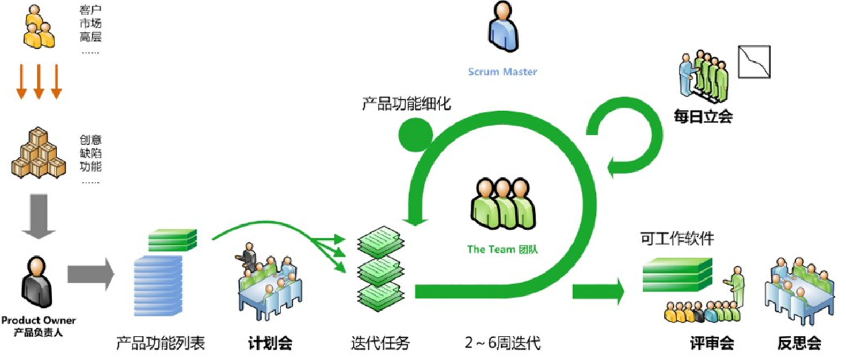
03 敏捷开发方法
敏捷开发方法——Scrum
Scrum是管理软件项目的一个轻量级的敏捷方法，它是一种基于迭代、增量式开发的框架，用于管理和完成复杂的项目。Scrum强调团队合作、自组织、快速反馈和不断改进，以最大程度地提高项目的灵活性和适应性。
Notes:
敏捷开发最流行的一种方法是Scrum

Slide 19
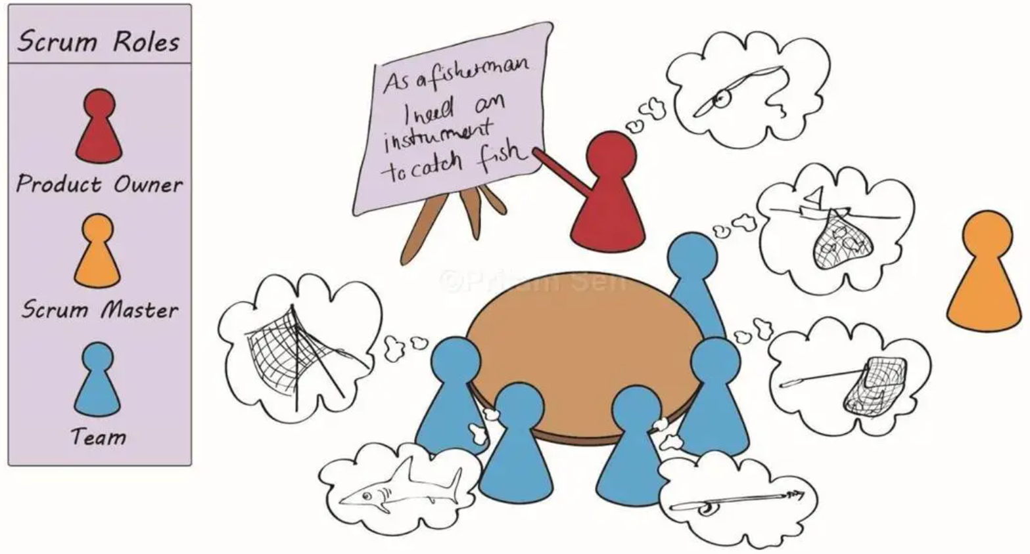
03 敏捷开发方法
敏捷开发方法——Scrum
Scrum中的三种角色
产品负责人（Product Owner）：产品负责人的责任在于帮助企业获得最高的投资回报（ROI）。其中一个最大化ROI的方法是引导团队做最有价值的工作，同时远离那些低价值的工作。产品负责人控制团队的待办列表中待办事项的优先级顺序。在Scrum中，产品负责人是唯一有权给团队布置任务，或改变待办事项的优先级顺序的人。

Slide 20
03 敏捷开发方法
敏捷开发方法——Scrum
Scrum中的三种角色
流程管理人（Scrum Master）：Scrum master担当教练的角色，引导团队提升凝聚力、自组织能力和团队效能。团队的交付物是产品，而Scrum master的交付物是更高效自组织的团队。Scrum Master从团队实际出发，帮助团队学习和运用scrum和其他的敏捷实践，并持续帮助团队清除工作障碍。
Notes:
流程管理人，另一个常见的叫法是敏捷教练，如果大家有关注过相关的技术大会，应该会看到有些人会说自己是某公司的敏捷教练

Slide 21
03 敏捷开发方法
敏捷开发方法——Scrum
Scrum中的三种角色
团队成员（Team Member）：高效能的Scrum团队是高度协同和自组织的。团队成员可以全权决定如何完成工作；团队可以自行决定使用什么工具和技术，以及团队成员如何瓜分任务。团队负责完成用户故事以持续增加产品的价值，并自组织地完成所有工作。团队成员有权决定如何完成工作。

Slide 22
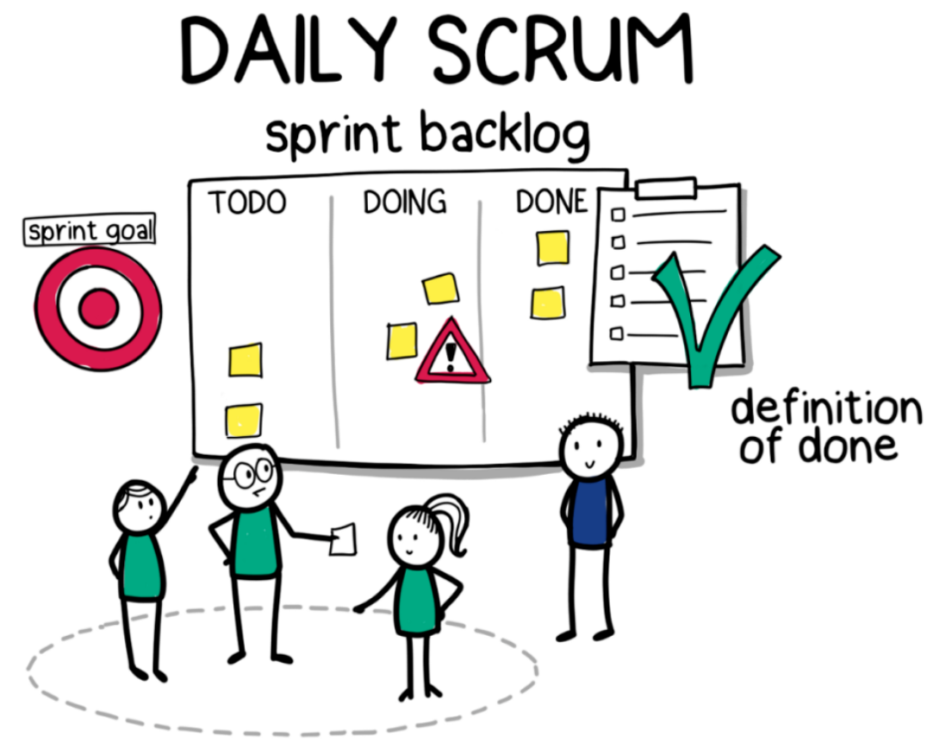
03 敏捷开发方法
敏捷开发方法——Scrum
Scrum中的四种会议
冲刺计划会议（Sprint Planning Meeting）：在每个冲刺开始前召开，由整个Scrum团队和产品负责人参加。在会议上，产品负责人阐述产品需求和优先级，Scrum团队讨论并承诺在本次冲刺中要完成的工作。
每日站会（Daily Scrum）：每天15分钟的短会议，由Scrum团队成员参加。在会议上，每个成员简要汇报前一天的工作进展、今天的工作计划和遇到的问题。会议的目的是确保团队成员了解当前的工作状态，及时发现和解决问题。
Notes:
需要注意的是每日站会不是工作汇报，只是简单的了解下工作进展，以及是否遇到什么问题，及时发现问题和解决问题

Slide 23
03 敏捷开发方法
敏捷开发方法——Scrum
Scrum中的四种会议
冲刺评审会议（Sprint Review Meeting）：在每个冲刺结束后召开，由整个Scrum团队和利益相关者参加。在会议上，Scrum团队展示完成的工作成果，利益相关者提供反馈和建议。会议的目的是确保产品符合客户需求，同时促进团队和客户之间的沟通和合作。
冲刺回顾会议（Sprint Retrospective Meeting）：在每个冲刺评审会议后召开，由整个Scrum团队参加。在会议上，团队回顾上一个冲刺的工作过程，检讨遇到的问题和改进措施。会议的目的是帮助团队不断改进工作流程和工作效率，提高团队合作和软件开发质量。

Slide 24
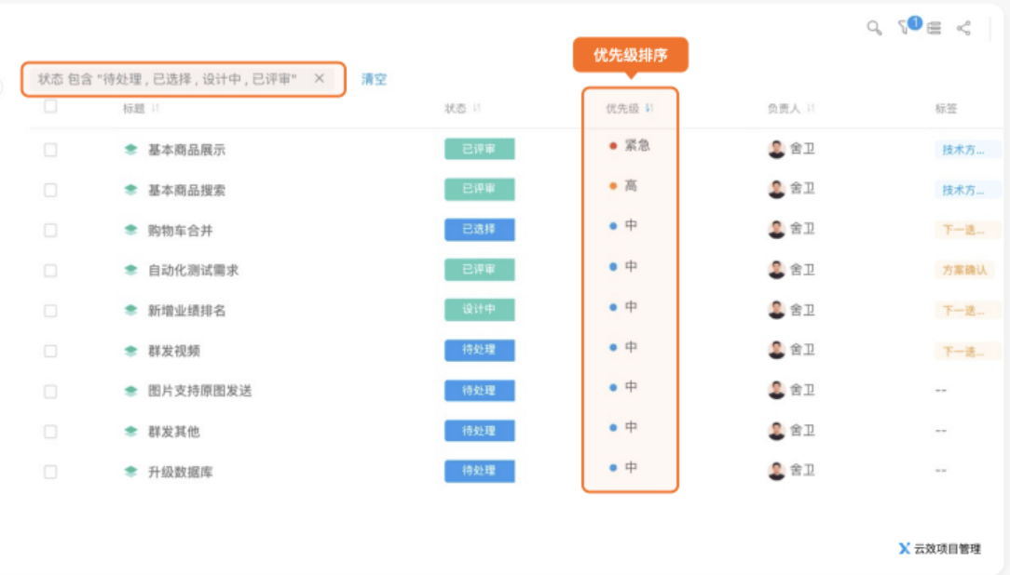
03 敏捷开发方法
敏捷开发方法——Scrum
Scrum中的三种工具
产品待办列表（The Product Backlog）：产品待办列表是产品预期交付物的累积清单，清单中包括了特性、缺陷修复、文档变更和任何对产品有意义和有价值的东西，通常称之为“待办事项”。产品待办列表是按优先级排序的，最重要的故事，也就是团队接下来就要实现的故事，位于列表的顶部，排在它下面的是第二个要实现的故事，以此类推。

Slide 25
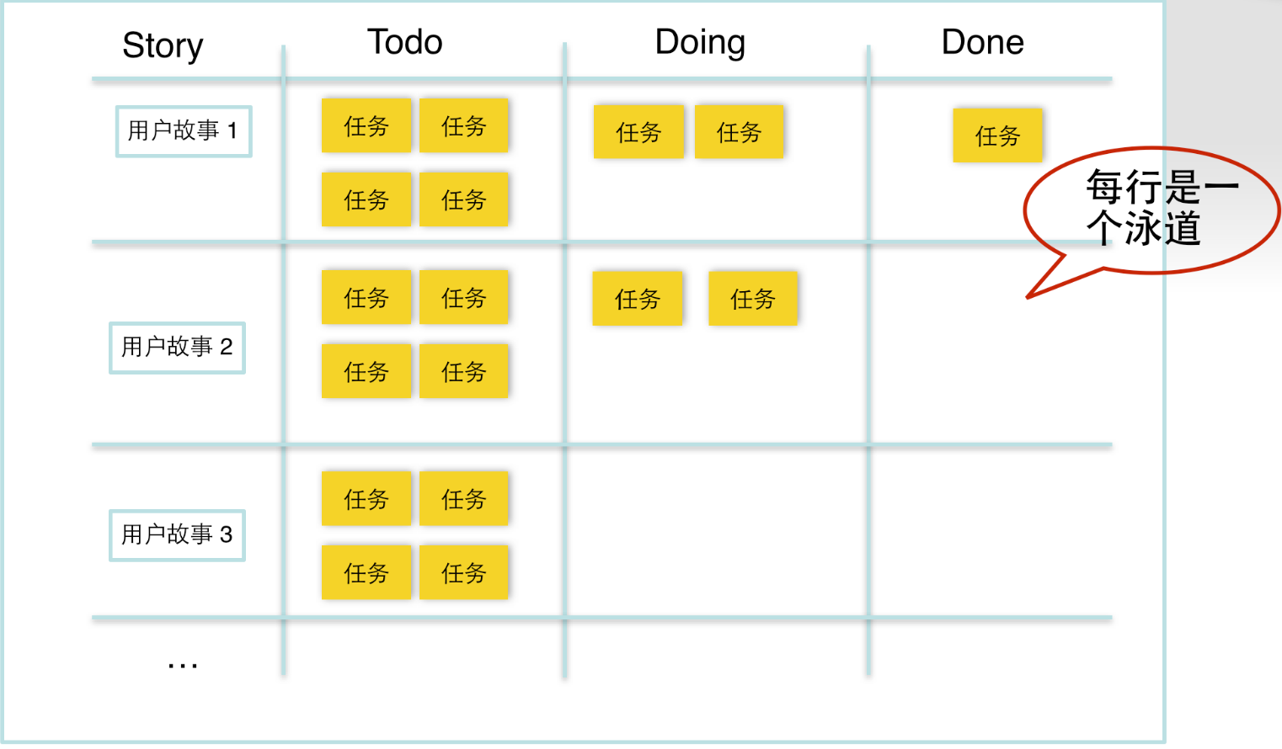
03 敏捷开发方法
敏捷开发方法——Scrum
Scrum中的三种工具
任务看板（Task Board）：最简单的任务板包括三列：待开发（ to do）、开发中（doing）、已完成（done）。任务在板上移动，可以直观地看到哪些任务已完成、哪些任务进行中、哪些任务还没有开始。这种可视化有助于团队检查他们当前的状况并根据需要适时调整。任务板还有助于干系人看到团队取得的进展。

Slide 26
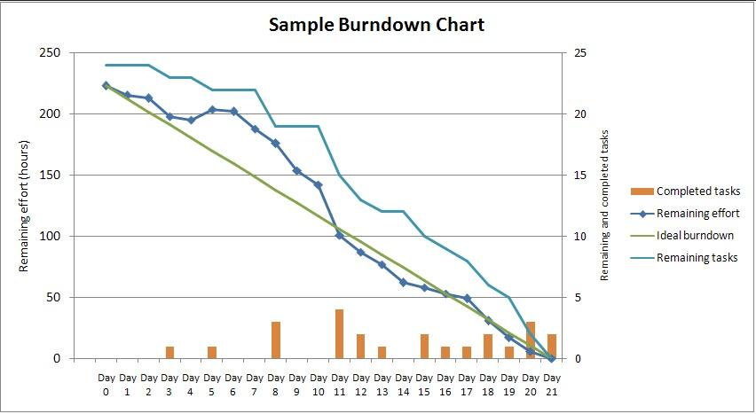
03 敏捷开发方法
敏捷开发方法——Scrum
Scrum中的三种工具
燃尽图（Burndown Chart）：燃尽图表示时间与范围的关系，横轴是时间，纵轴是范围。燃起图描述了已完成工作随时间变化的情况，随着工作的不断完成，曲线从左到右向上增长。燃尽图描述了剩余工作随时间变化的情况。通常来说，团队会按照团队工作的速度来预计剩余的工作量。有时，需求的增加或移除，会导致剩余工作量发生突然变化，此时燃尽图会有垂直线出现，增加工作时该线向上，移除工作时该线向下。

Slide 27
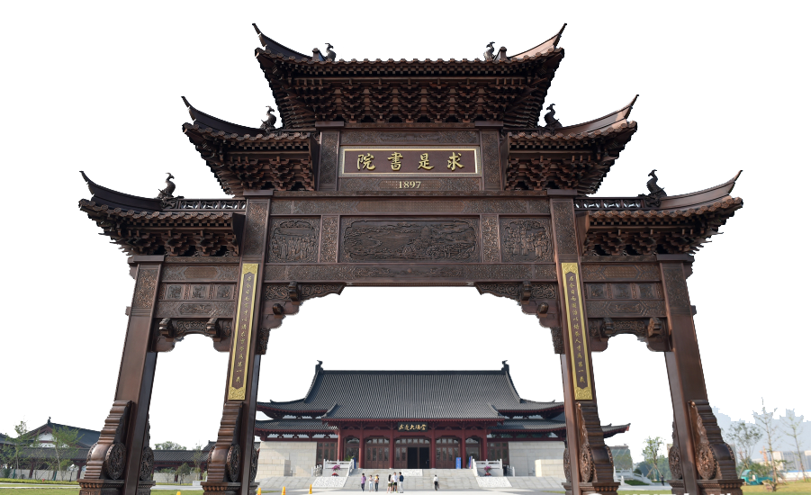
Q & A
ACCEPT MY ENDLESS GRATITUDE
2026/5/22
27

Slide 28
DevOps概述

Slide 29
01 DevOps概念
CONTENTS
目录
02 DevOps历史溯源
03 DevOps标准能力
Notes:
分成以下四个方面展开，首先介绍DevOps的基本概念，我们首先要搞清楚什么是DevOps，其次，介绍DevOps的发展历史，通过了解他的历史，可以帮助我们进一步理解DevOps的来源，然后，介绍DevOps的标准能力，哪些能力是DevOps必备的基础能力，最后，介绍以下DevOps目前的发展现状和趋势

Slide 30
01 DevOps概念
CONTENTS
目录
02 DevOps历史溯源
03 DevOps标准能力

Slide 31
01 DevOps概念
DevOps定义
DevOps（Development和Operations的合成词）是一种重视“软件开发人员（Dev）”和“IT运维技术人员（Ops）”之间沟通合作的文化、运动或惯例。通过自动化“软件交付”和“架构变更”的流程，来使得构建、测试、发布软件能够更加地快捷、频繁和可靠。
——维基百科
DevOps是 Development 和 Operations 的组合词，它是一组过程、方法与系统的统称，用于促进开发（应用程序/软件工程）、技术运营和质量保障（QA）部门之间的沟通、协作与整合。研发运营一体化是将应用的需求、开发、测试、部署和运营统一起来，基于整个组织的协作和应用架构的优化，实现敏捷开发、持续交付和应用运营的无缝集成，在保证稳定的同时，快速交付高质量的软件及服务，灵活应对快速变化的业务需求和市场环境。
——云计算开源产业联盟
Notes:
其实，大家目前对于DevOps还没有公认的定义，我这里找到了两个比较常见的定义
首先是维基百科的定义
然后是云计算开源产业联盟的定义
我们可以对比来看一下，首先DevOps是 Development 和 Operations 的合成词，这个是没有问题的，然后，维基百科里面是说“软件开发人员（Dev）”和“IT运维技术人员（Ops）”之间沟通合作，但是云计算产业联盟里面是开发（应用程序/软件工程）、技术运营和质量保障（QA）部门之间的沟通、协作与整合，所以云计算产业联盟的定义里对于DevOps涉及的人员范围更广，然后，维基百科说DevOps是一种文化、运动或惯例，而云计算产业联盟说DevOps是一组过程、方法与系统的统称，所以，对于DevOps的内涵，云计算开源产业联盟也更广，这里就涉及到一个争论，对于DevOps而言，到底是文化更重要，还是工具更重要，感兴趣的同学可以去了解一下。最后，对于DevOps的目标

Slide 32
01 DevOps概念
DevOps不是…
DevOps 不是一套自动化工具
DevOps 不是一套自动化工具。协作、持续交付、持续测试和持续集成不是实现工具。相反，它们是需要在项目中采用的实践。尽管确实有很多工具，比如GitHub 和 Docker，它们通常都有助于 DevOps 实践的实现，但是只有当团队成员知道如何优化并将它们引入到工作方法中时，它们才是有效的。
DevOps 没有取消 IT 运维
根据无运维（NoOps）的概念，IT 行业将变得非常自动化，不需要任何内部团队来管理软件。然而，无论服务变得多么自动化，运维总是需要的。尽管这些运维的工作可能会有一些变化，但它们在 DevOps 中仍然具有重要意义。
DevOps 不等同于持续交付
尽管软件的持续交付表明企业已经实现了 DevOps 的重要组件，但这两项服务并不能完全等同。DevOps 的主要关注点应该是改进工作文化，维护基础设施和软件。此外，它还必须支持销售和市场部门。
Notes:
由于DevOps不存在公认的定义，所以人民对于DevOps的理解还是经常有出入的，这里是一些对于DevOps的常见误解
首先，DevOps 不是一套自动化工具。协作、持续交付、持续测试和持续集成不是实现工具。。。也就是说，DevOps并不是实现一套自动化工具就完了，必须让你的团队成员知道如何使用他们，并且将这些工具真正融入到工作中
其次，DevOps 没有取消 IT 运维，并不是说有了DevOps，就可以把运维人员开除了，或者让运维人员转岗去做开发。之所以出现这种误解，可能是因为有些人认为DevOps的终点就是NoOps。根据无运维（NoOps）的概念，IT 行业将变得非常自动化。。。
最后，DevOps不等同于持续交付。。。

Slide 33
01 DevOps概念
BizDevOps定义
企业围绕业务商业价值实现，贯通 IT、运维、业务三大职能部门，形成利益相关的全功能混编团队，并借助一体化作业流程，以及低技术门槛作业平台／工具，支撑对业务商业价值端到端的交付及生命周期管理，帮助企业持续满足转型对IT研发、传统运维、业务运营提出的更高诉求，实现研发、运维、运营能力的无缝连接及有效治理与协同发展，以敏捷应对商业模式、运营模式、管理模式等的变化，实现企业商业价值最大化。
DevSecOps定义
DevSecOps 是“开发、安全和运营”的缩写，它可在软件开发生命周期的各个阶段自动集成安全性 - 从最初的设计到集成、测试、部署，一直到软件交付。
DevSecOps 代表着开发组织实施安全性的自然且必要的发展过程。 过去，安全性总是由单独的安全团队在开发周期结束时（几乎是事后）添加到软件中，并由单独的质量保证 (QA) 团队进行测试。
如果每年只发布一两次软件更新，这种方法还能够应付。 但是，随着软件开发人员采用了敏捷和 DevOps 实践，软件开发 周期缩短到几周甚至几天，传统的“添加式”安全方法就造成了让人无法接受的瓶颈。
DevSecOps 可将应用和基础架构安全性无缝集成到敏捷和 DevOps 流程和工具中。 它可以在安全问题一出现就解决这些问题，处理起来更加得心应手、速度更快，且成本更低，并且不会将这些问题带入生产环境。 此外，DevSecOps 使应用和基础架构安全性成为开发、安全和 IT 运营团队的共同责任，而不仅仅是安全团队一方的责任。 它支持“更安全、更迅速地交付软件”- 这是 DevSecOps 的座右铭，可在不减慢软件开发周期的情况下自动交付安全的软件。
Notes:
除了最原始的DevOps之外，随着DevOps的发展，他的内涵越来越广，涉及到的人员种类越来越多，注解形成了一些新的形态
比如， BizDevOps就是引入了业务人员。。。其实，他的主要出发点是这样的，不管你的IT人员工作方式如何变化，最终都是为了快速实现业务需求，支撑企业实现商业价值，所以为了避免沟通问题产生的协作问题，干脆把业务人员也直接引入进来。
DevSecOps就是引入了安全人员。。。

Slide 34
01 DevOps概念
CONTENTS
目录
02 DevOps历史溯源
03 DevOps标准能力
Notes:
前面讲了很多概念，大家可能觉得有点枯燥，现在讲一些有意思的内容

Slide 35




02 DevOps历史溯源
萌芽阶段（2007~2008）
2007年，比利时IT咨询师Patrick Debois（DevOps之父）参与数据中心迁移项目，意识到开发和运维存在巨大差异。
Dev
Ops
A B
Notes:
DevOps的发展可以分成几个阶段，首先第一个阶段是2007年到2008年的萌芽阶段，
2007 年，比利时的独立IT 咨询师Patrick Debois 开始注意开发团队（ Dev ）和运维团队（ Ops ）之间的问题。当时，他参与了比利时政府一个下属部门的大型数据中心迁移的项目，在这个项目中，他负责测试和验证工作，所以他不光要和Dev 一起工作，也要和Ops 一起工作。他第一天在开发团队跟随敏捷的节奏，第二天又要以传统的方式像消防队员那样维护这些系统，这种在两种工作氛围的切换令他十分沮丧。他意识到开发团队与运维团队的工作方式和思维方式有巨大的差异：开发团队和运维团队生活在两个不同的世界。开发团队要求敏捷开发、持续变更、从而快速响应用户需求，运维团队要求稳定压倒一切，拒绝频繁变更，所以在这两个团队就经常发送冲突。作为一个敏捷的簇拥者，他开始思考如何在这种状况下改进自己的工作，怎么把敏捷的思想引入到系统运维中

Slide 36

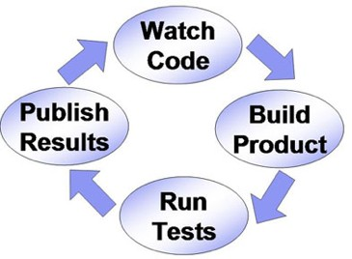






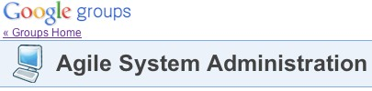
02 DevOps历史溯源
萌芽阶段（2007~2008）
Patrick在加拿大多伦多的Agile Conference 2008上遇到了Andrew Shafer，两人后来建立了一个叫Agile System Administration 的Google讨论组。
“Agile Infrastructure”
Notes:
随后，在2008年，Patrick在加拿大多伦多的Agile Conference 2008上遇到了Andrew Shafer ，两人后来建立了一个叫Agile System Administration 的Google讨论组。
总之，在萌芽阶段，大家开始意识到研发和运维之间的冲突，尝试将敏捷思想引入到运维中

Slide 37




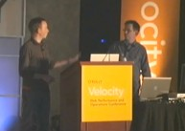

02 DevOps历史溯源
社区确立阶段（2009~2010）
2009 年6 月，第二届Velocity大会在美国圣荷西召开，当时的Flickr 技术运维资深副总裁John Allspaw和工程总监Paul Hammond一起在大会上做了一个题目为“10+ Deploys per Day: Dev and Ops Cooperation at Flickr ” 的演讲
"10+ Deploys Per Day: Dev and Ops Cooperation at Flickr”
Notes:
然后来到了DevOps的第二个阶段，2009年到2020年的社区确立阶段
2009 年6 月，第二届Velocity大会在美国圣荷西召开，当时的Flickr 技术运维资深副总裁John Allspaw和工程总监Paul Hammond一起在大会上做了一个题目为“10+ Deploys per Day: Dev and Ops Cooperation at Flickr ” 的演讲，翻译一下就是，演讲后来轰动了业界，有力地证明了Dev 和Ops 可以有效工作在一起从而提高软件部署的可能性。
不知道同学们知不知道Flickr，他是一个网络相册平台，在二零零几年的时候也很火，他们的技术水平在当时也是行业领先的

Slide 38
02 DevOps历史溯源
社区确立阶段（2009~2010）
Patrick在网上看到这个演讲后非常激动，受此大会的启发，他在比利时也发起了名为DevOpsDays 的会议。
Why isn’t there conferences were Dev and Ops gets together to talk about their problems?
"10+ Deploys Per Day: Dev and Ops Cooperation at Flickr”
Notes:
Patrick 在网上看到这个演讲后非常激动，受此大会的启发，他在比利时也发起了名为DevOpsDays的会议

Slide 39
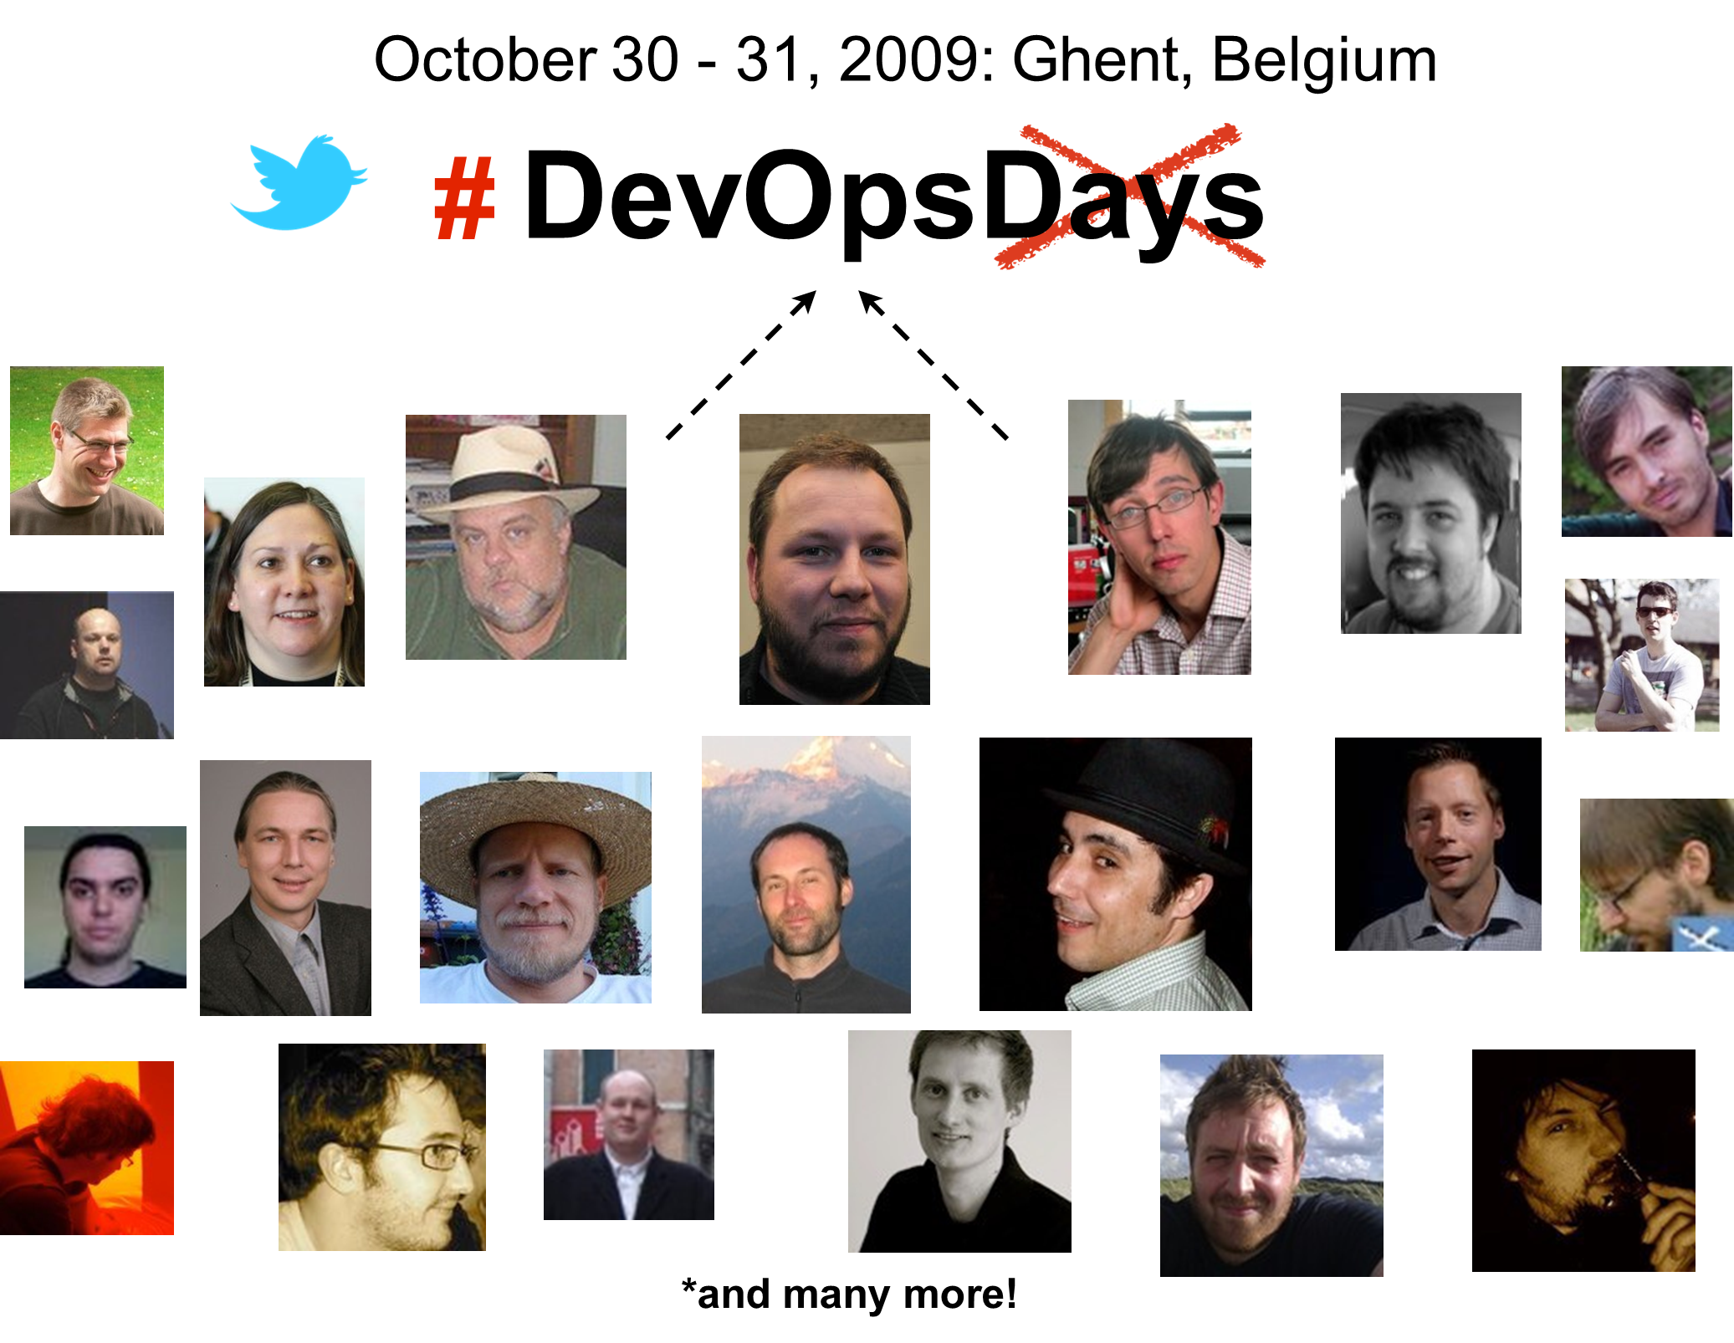
02 DevOps历史溯源
社区确立阶段（2009~2010）
最后大会出奇地成功，以至于大家在Twitter上的讨论热情不减。受限于Twitter上字符的长度，为了精简，大家就把Twitter 上的话题#DevOpsdays 简写成＃DevOps了，于是DevOps 一词便在社区中慢慢确立了。
Notes:
最后大会出奇地成功，以至于大家在Twitter上的讨论热情不减。受限于Twitter上字符的长度，为了精简，大家就把Twitter 上的话题#DevOpsdays 简写成＃DevOps 了，于是DevOps 一词便在社区中慢慢确立了下来。

Slide 40
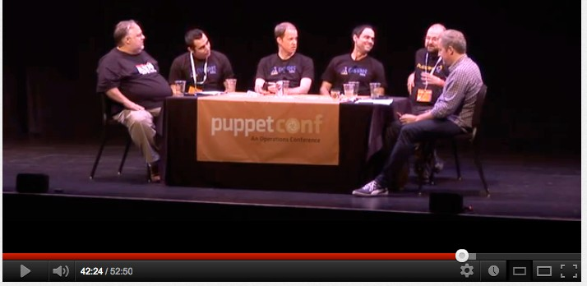
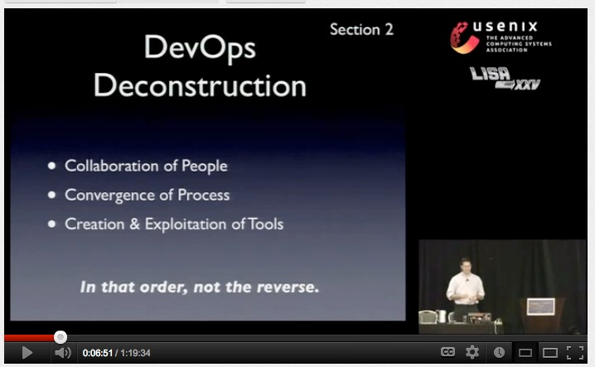
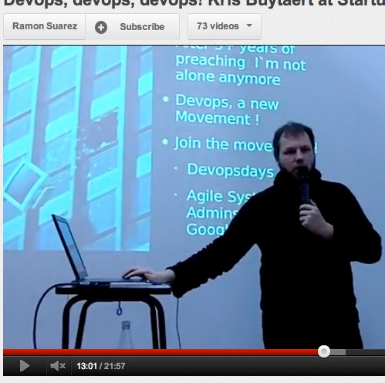
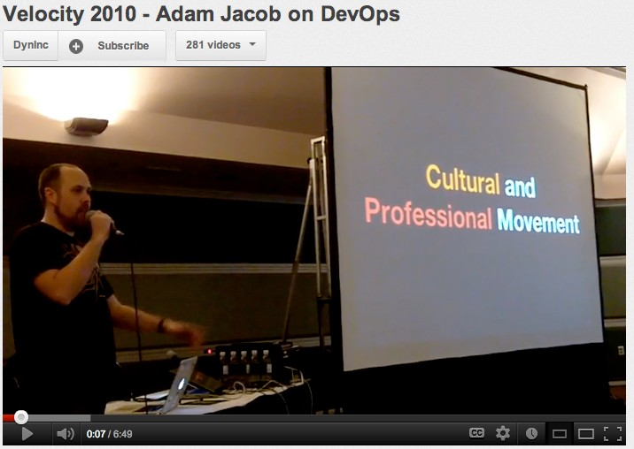
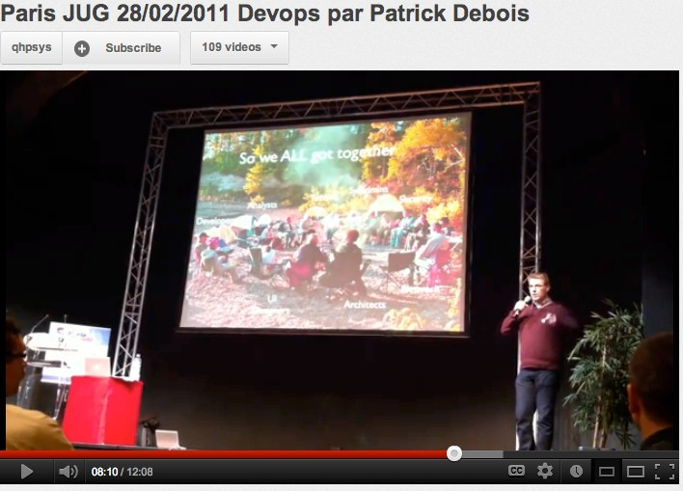
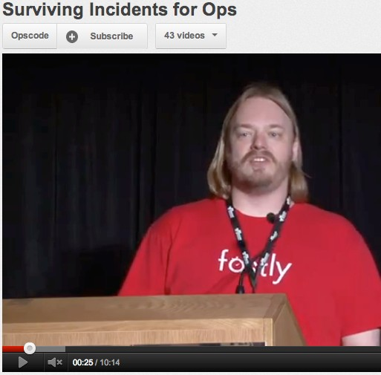
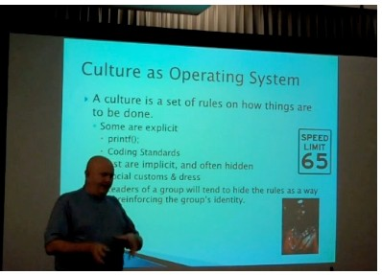
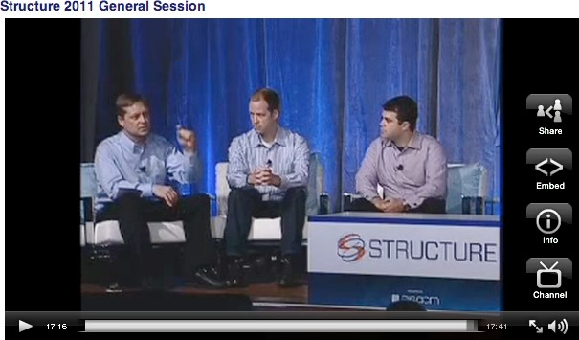
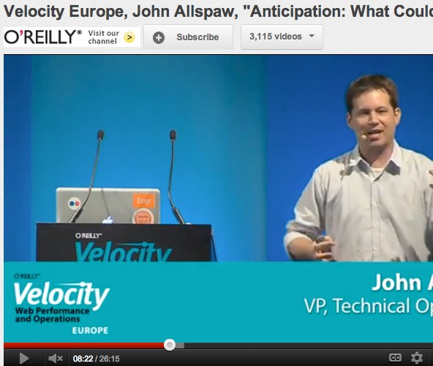
02 DevOps历史溯源
社区确立阶段（2009~2010）
DevOps得到了越来越多的关注，相关话题的演讲频繁出现在各类技术活动上。
Notes:
随后，DevOps得到了越来越多的关注，频繁出现在各类技术活动上。

Slide 41
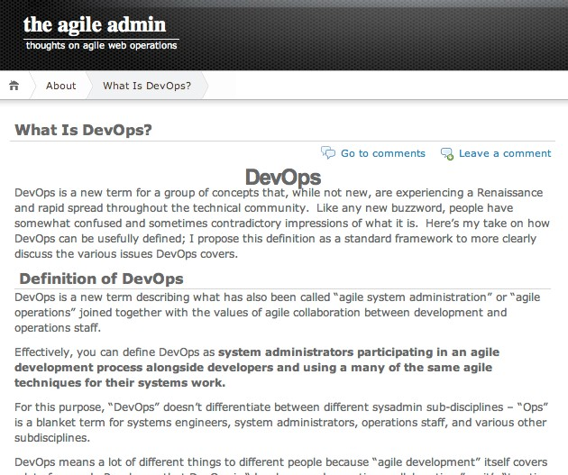
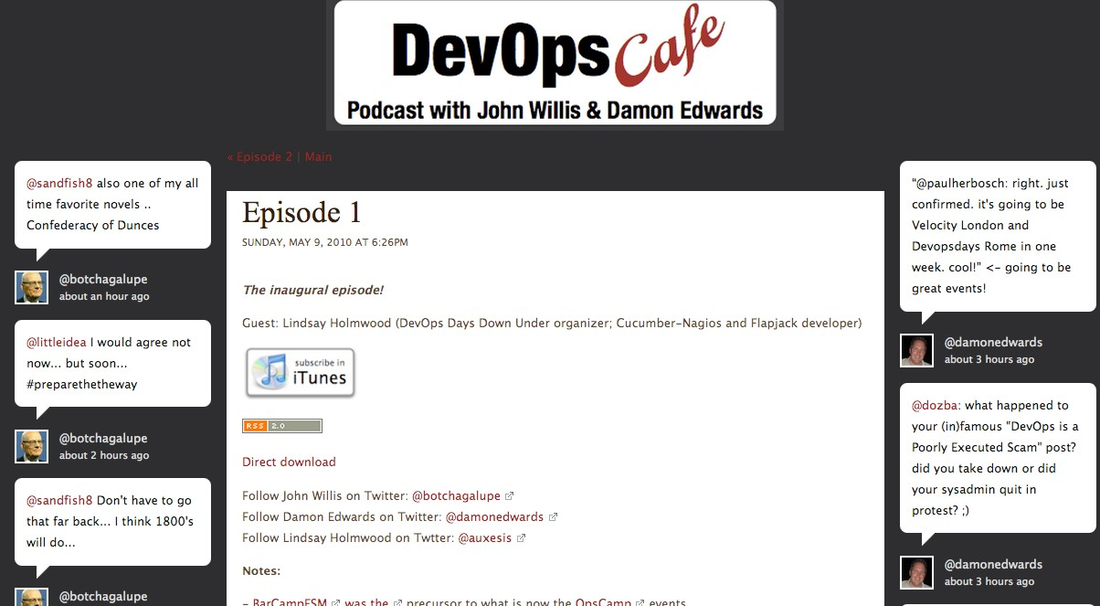
02 DevOps历史溯源
社区确立阶段（2009~2010）
DevOps得到了越来越多的关注，相关技术文章和播客也开始介绍DevOps理念。
Notes:
包括一些技术文章和播客

Slide 42
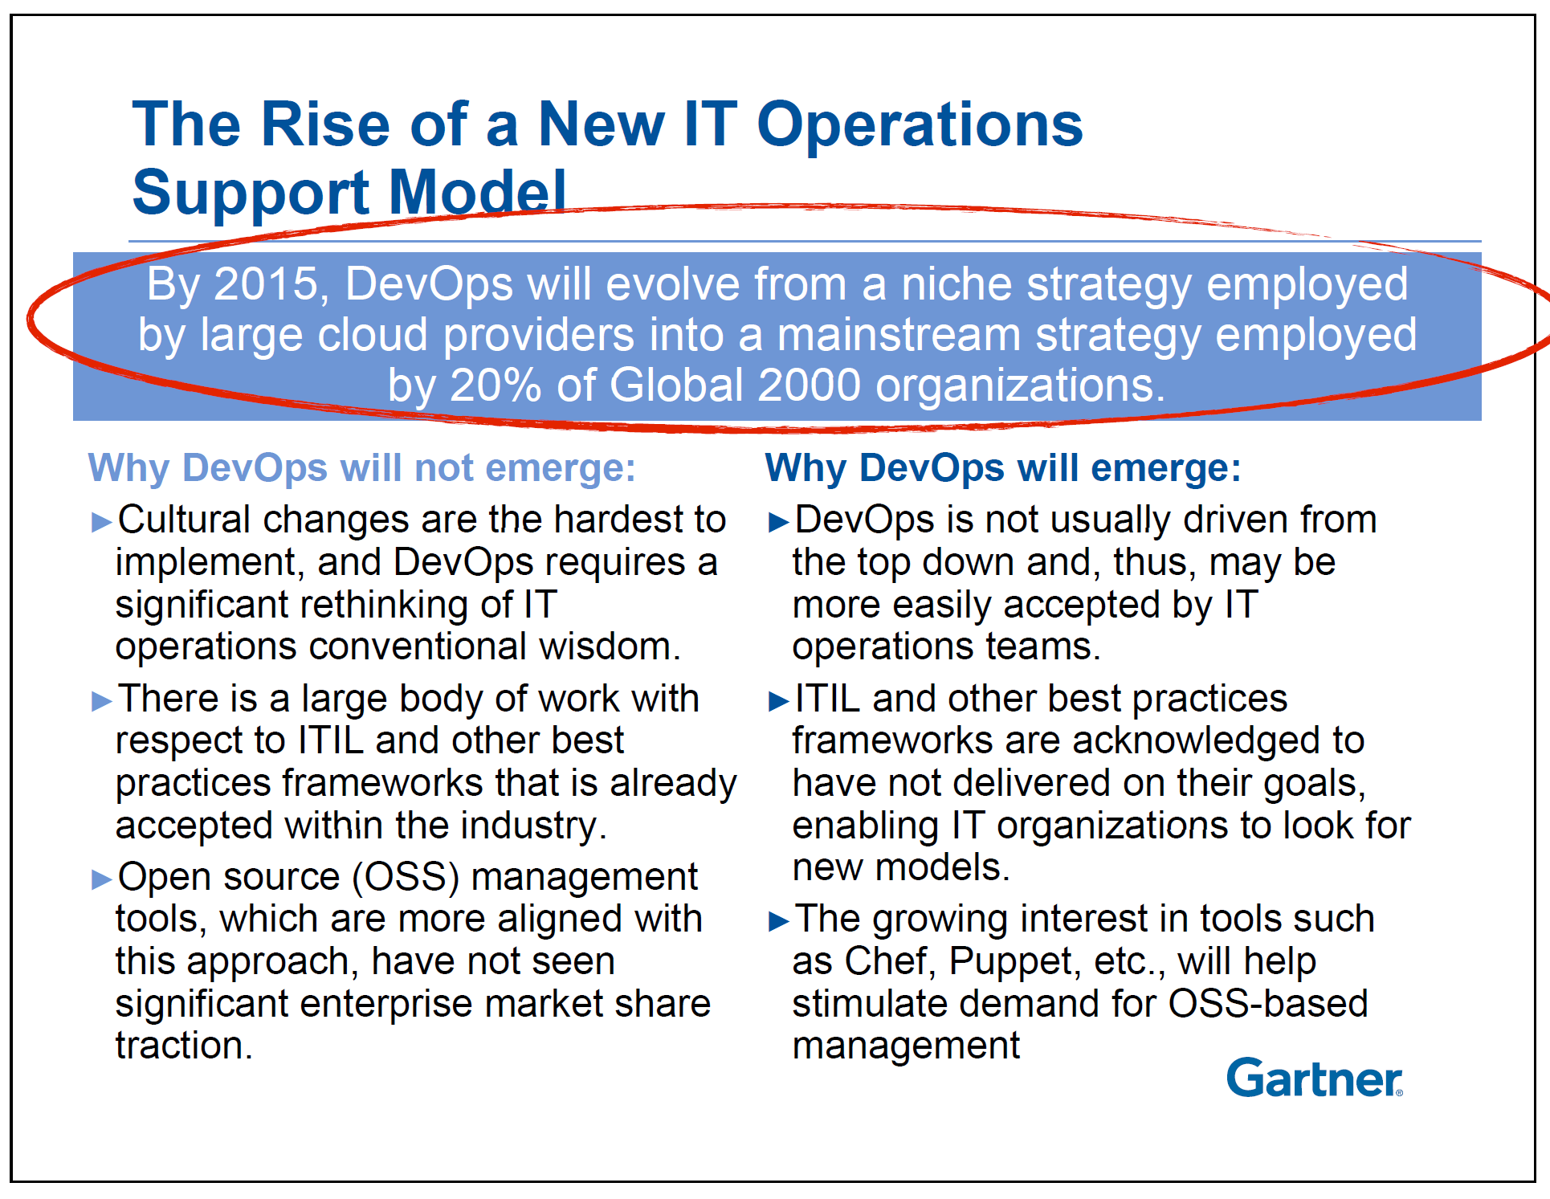
02 DevOps历史溯源
产业关注阶段（2011~2012）
在2010年之前， DevOps运动还主要停留在技术社区中的讨论， 探讨的一些开源工具也很少受厂商和分析师们的关注。直到2011年， DevOps 突然受到Gartner分析师Cameron Haight 和451 Research 公司Jay Lyman 等人的注意，他们开始正式研究这个市场。
Notes:
然后来到了DevOps的第三个阶段，2011年到2012年的产业关注阶段，
不知道大家有没有听说过Gartner，他们对行业的报告还是挺有参考价值的，他们每年都会预测下一年的技术发展趋势，可以去看一看

Slide 43












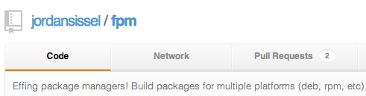

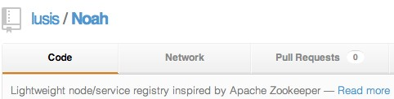



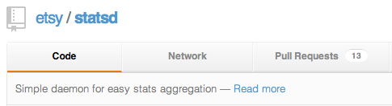


02 DevOps历史溯源
蓬勃发展阶段（2013~）
越来越多的DevOps工具如雨后春笋般涌现出来。
Notes:
最后就来到了，Devops的蓬勃发展阶段
随着 DevOps 理念的深入人心，各种以DevOps 工具如雨后春笋般出现在我们身边，甚至有很多老牌工具，为了顺应 DevOps 时代的发展，主动将产品名称改为DevOps。最具代表性的，就是去年 9 月份微软研发协作平台 VSTS（Visual Studio Team Services）正式更名为 Azure DevOps，这也进一步地印证，DevOps 已经成为了各类工具平台建设的核心理念。

Slide 44
02 DevOps历史溯源
蓬勃发展阶段（2013~）
DevOps的蓬勃发展离不开相关技术的同步发展，特别是云计算技术和基础设施的成熟，以及新的架构范式的出现。
2013年，dotCloud公司（后更名为Docker）推出Docker项目，在容器技术的基础上，引入分层式容器镜像模型、全局及本地容器注册表、精简化REST。同年，Google推出开源项目Kubernetes，提供了以容器为中心的部署、伸缩和运维平台。Kubernetes支持Docker、rkt以及OCI等容器标准，能够实现在各种云环境中快速部署kubernetes 集群。
2015年，基于Cloud-Native（云原生）概念的逐步成熟，Google联合其他20家公司宣布成立了开源组织Cloud Native Computing Foundation (CNCF） 。同年， O’Reilly出版了Pivotal公司产品经理Matt Stine写的《Migrating to Cloud-Native Application Architecture》一书，其中， Matt Stine对Cloud-Native关键架构特征进行补充，也融入早在2012年由Heroku创始人Adam Wiggins发布的“十二要素”（The Twelve-Factor)应用宣言等重要理念。此书较为完整地描述了Cloud-Native的落地方法和实践。
至2016 年，随着DevOps应用的逐步深入，行业开始关注系统的安全和合规性，出现了DevSecOps等细分探讨领域，开始倡导Security as Code 、Compliance as Code等新理念。

Slide 45
01 DevOps概念
CONTENTS
目录
02 DevOps历史溯源
03 DevOps标准能力

Slide 46
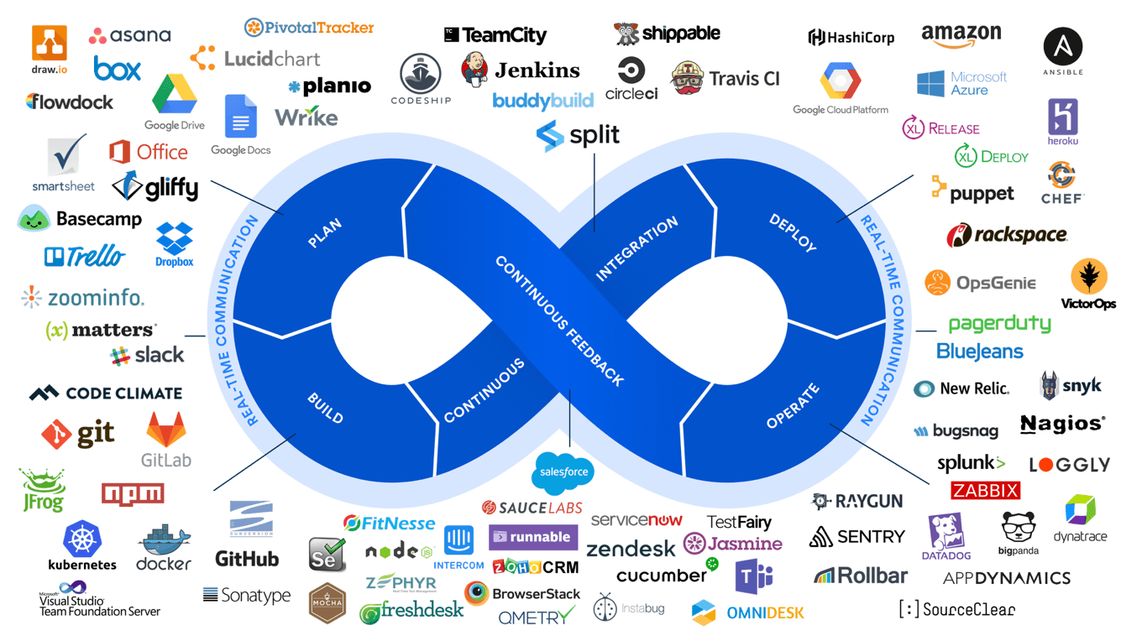
03 DevOps工具体系
百花齐放的DevOps工具
Notes:
各种各样的工具涌现出来
DevOps的每一个环节都有很多不同的工具可以选择
实际上这上面列举的每一个工具，想要完全用明白都要花费很多功夫，不仅要保证每个工具能够正常运行，还要保证各个工具之间能够正常协作
为了减少负担，就出现另一类一站式DevOps平台

Slide 47
03 DevOps工具体系
一站式的DevOps解决方案
包含面向企业级客户用于应用的研发运营全生命周期管理的平台和工具，覆盖应用项目管理、开发、测试、运维/运营管理等阶段，帮助企业实现应用研发运营协同工作，全面提升企业应用研发运营质量和效率。
由中国信通院牵头，联合阿里云、腾讯云等企业，历经大半年时间，经历了十余次讨论，推出了DevOps解决方案标准。
中国信息通信研究院
阿里云计算有限公司
本标准规范了研发运营（DevOps）解决方案应具备的服务能力，覆盖项目管理域、应用开发域、测试域、运维/运营域等应用开发运营全生命周期。同时，本标准对解决方案的安全能力进行要求 。
内容范围
腾讯云计算（北京）有限公司
杭州笨马网络技术有限公司
本标准对研发运营（DevOps）解决方案及相关工具能力进行分级，分为基础级、增强级、先进级。
普元信息技术股份有限公司
分级要求
新华三技术有限公司
北京金山云网络技术有限公司
北京简单一点科技有限公司
本标准同时适用于云服务、软件产品和工具产品，即面向公共用户提供公有云服务和私有环境下的解决方案或工具产品。依据交付形式的差异，本标准针对不同的使用场景其技术指标要求略有不同 。
杰娃科技有限公司
面向对象
苏州博纳讯动软件有限公司
中国移动研究院
深圳华大生命科学研究院
上海道客网络科技有限公司

Slide 48
03 DevOps工具体系
DevOps标准能力框架图「5大域，34个二级模块，550个能力项」
项目管理域
应用开发域
测试域
运营/运维域
需求管理
任务管理
集成开发环境
代码托管
用例管理
数据管理
监控管理
资源管理
文档管理
缺陷管理
代码评审
编译构建
代码扫描
接口测试
日志管理
变更管理
度量管理
项目管理
部署发布
流水线
UI测试
适配测试
故障管理
CMDB
版本迭代管理
知识库
移动端发布管理
制品管理
单元测试
性能测试/
客户端性能测试
安全
能力
身份认证
安全审计
权限控制
高可用

Slide 49






03 DevOps工具体系
DevOps标准能力框架图——项目管理域
指项目研发过程中针对用户需求的管理活动
指项目在不同研发阶段任务的管理活动
需求管理
任务管理
指对项目过程中产生的架构设计、操作手册、产品说明等文档材料进行管理
指对于软件生命周期内发生的缺陷发现及解决的过程
文档管理
缺陷管理
指对研发运营过程进行可执行指标提取和量化的过程
指对多个关联项目的集中管理与协调管理
度量管理
项目管理
指对集成版本进行相关管理的活动
提供成员知识共享的平台，用于企业知识管理，通过可协作文档将知识积累沉淀，提高企业运营效率
版本迭代管理
知识库
Notes:
各种各样的工具涌现出来

Slide 50
03 DevOps工具体系
DevOps标准能力框架图——应用开发域
指解决方案提供的开发环境，用户可以开箱即用进行应用的开发。
指为开发者提供在线代码托管服务。
集成开发环境
代码托管
指对开发完毕的代码进行评审、审批的流程。
考察为开发者提供将源代码转换为可执行程序的能力。
代码评审
编译构建
为应用部署提供标准化和自动化的能力以及发布到生产环境的过程管理。
考察解决方案提供的可视化、可定制的自动化历程编排能力。
部署发布
流水线
考察将客户端安装包推送到用户手机端的能力。
考察管理软件源代码变异构建后的产物的能力。
移动端发布管理
制品管理
Notes:
各种各样的工具涌现出来

Slide 51
03 DevOps工具体系
DevOps标准能力框架图——测试域
针对测试过程中涉及到的用例的管理活动。
指对于软件界面风格、通用性、准确性、美观性、易操作行测试的方法 。
用例管理
UI测试
指在测试过程中涉及到的数据的管理活动。
指提供移动端适配性测试的服务。
数据管理
适配测试
考察对开发者代码进行安全检查的能力，通过对代码进行质量检查，提供改进意见，保证代码开发阶段不因为代码漏洞影响整个建设。
指对软件开发过程中某个模块、某个函数或某个类进行正确性检验的测试工作。
代码扫描
单元测试
指对软件接口的功能、性能、安全性进行测试的方法。
通过借助特定的系统/工具对移动客户端平台/程序进行测试。
接口测试
（客户端）性能测试
Notes:
各种各样的工具涌现出来

Slide 52
03 DevOps工具体系
DevOps标准能力框架图——运营运维域
指对于应用发布运行期间所需的IT资源的调度和管理，以保证IT资源的高效利用。
针对研发运营过程中，应用系统日志、业务状态日志的收集、管理及分析行为 。
资源管理
日志管理
指在研发运营过程中对于应用、资源、配置等不同状态的采集、分析、可视化的过程。
存储与管理企业IT架构中设备的各种配置信息，它与所有服务支持和服务交付流程都紧密相联，支持这些流程的运转、发挥配置信息的价值，同时依赖于相关流程保证数据的准确性。
监控管理
CMDB
指在整个请求生命周期内管理变更请求的过程，旨在最大限度地减少由于实施变更而对现有 IT 服务造成的任何不良干扰，变更管理确保使用标准化方法和步骤来处理变更。
指对系统发生的故障进行管理的行为，旨在尽快恢复正常服务运营。
变更管理
故障管理
Notes:
各种各样的工具涌现出来

Slide 53
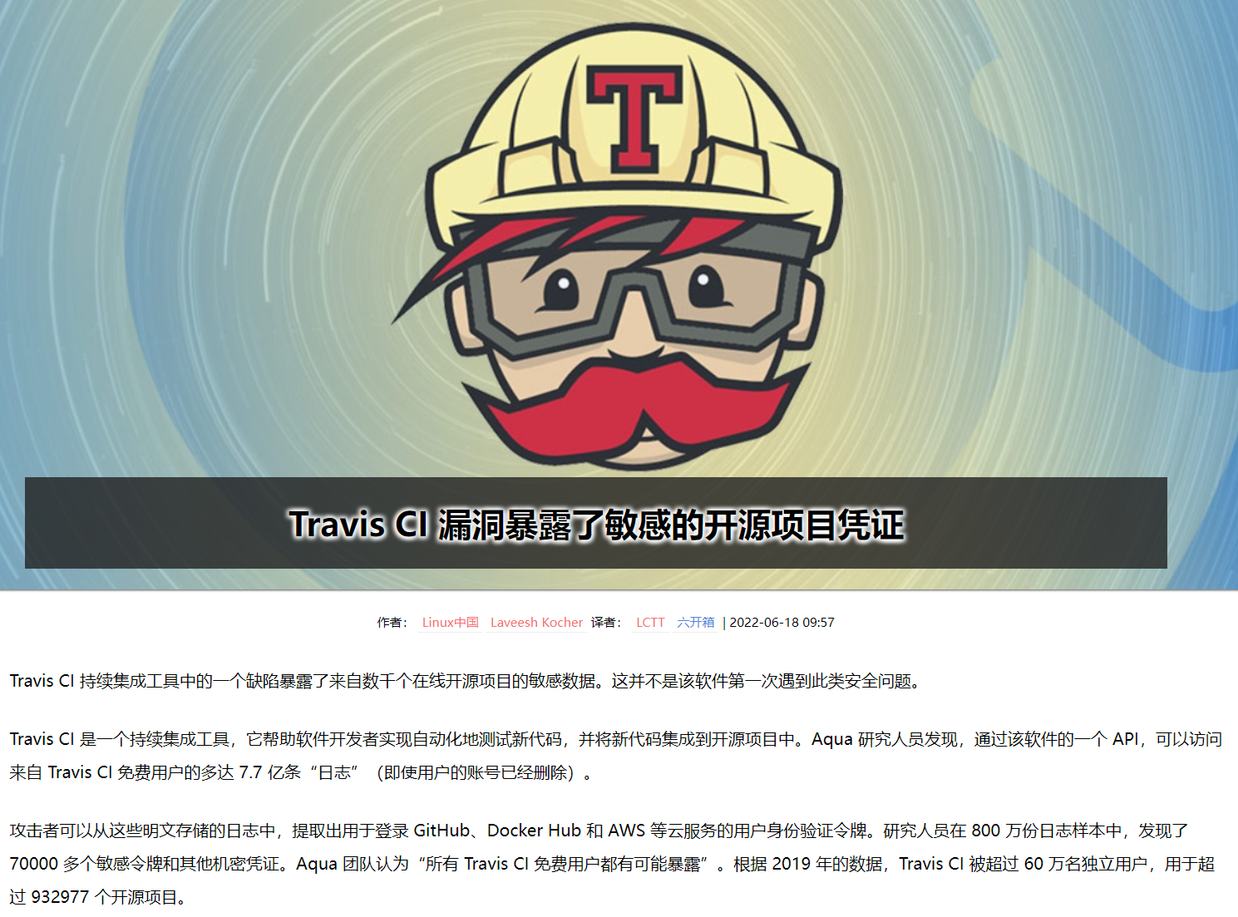
03 DevOps工具体系
DevOps标准能力框架图——安全能力
指平台针对用户提供身份认证能力，便于人员安全管理
身份认证
指对平台中与安全有关的活动和执行关键操作行为的相关信息进行识别、记录、存储和分析。
安全审计
研发运营平台具备针对不同用户、角色进行功能和权限的控制，可针对不同的租户进行资源有效隔离。
授权控制
指通过故障检测、数据备份等手段提供系统的可用性。
高可用
Notes:
安全能力也是必不可少的
DevOps平台可以访问很多核心数据，如代码和日志，这些数据一旦泄露，会对企业带来极大的损失
这里需要提醒一下大家，往开源平台上提交代码的时候要小心泄露密钥信息，我之前就有亲身经历，我研一的时候写了个邮件服务，然后提交到GitHub上了，第二天ZJU邮箱就被盗号了

Slide 54
Q & A
ACCEPT MY ENDLESS GRATITUDE
2026/5/22
54

Slide 55
CI/CD
智晨 副研究员
浙江大学软件学院

Slide 56
01 持续集成
CONTENTS
目录
02 持续交付
03 CI/CD工具简介与实践

Slide 57

01
持续集成（CI）
什么是持续集成
持续集成的价值
持续集成的实现三阶段

Slide 58

01 持续集成
什么是持续集成
持续集成（CI）是一种软件开发过程，它要求开发人员频繁地将新的代码变更集成到共享的源代码仓库中，并自动对每次变更进行构建和测试。持续集成通常指软件发布过程中的构建或集成阶段，它包含了一个自动化组件（例如CI或构建服务）。持续集成的主要目标是更早地发现和解决错误，提高软件质量，减少验证和发布新软件更新所需的时间。

Slide 59
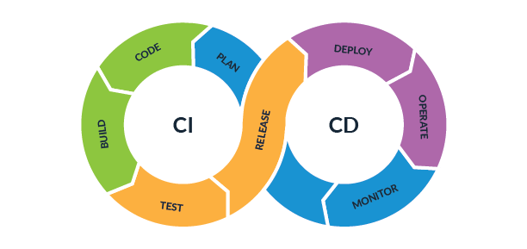
01 持续集成
持续集成的价值
提早并快速地发现和解决集成问题，避免在最终合并时出现复杂的冲突和错误。
保持代码库的稳定性，确保代码随时可部署。
提高软件质量，通过自动化测试来检测代码中的缺陷和漏洞。
加快软件交付的速度，通过自动化构建和部署来缩短反馈循环。
增强开发团队的协作能力，通过频繁地提交小的代码变更来保持代码的一致性和可读性。

Slide 60
01 持续集成
持续集成的三个阶段
第一阶段：每次提交触发完整的流水线
第二阶段：每次流水线触发自动化测试
第三阶段：出了问题可以在第一时间修复

Slide 61
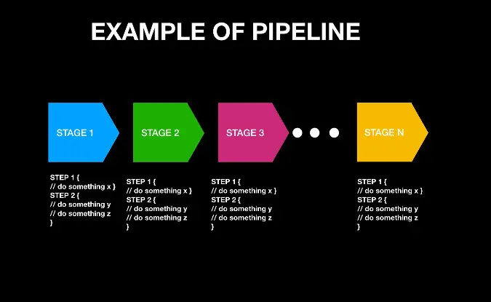
01 持续集成
持续集成的实现三阶段
第一阶段：每次提交触发完整的流水线
关键词：快速集成。
前置条件：
统一的分支策略。
清晰的集成规则。
标准化的资源池。
足够快的反馈周期。
Notes:
第一个阶段的关键词是：快速集成。这是对 CI 核心理念的最好诠释，也就是集成速度做到极致，每次变更都会触发 CI。
这里的变更有可能是代码变更，也有可能是配置、环境、数据变更。之所以要将一切都纳入版本控制，是因为这样，所有的元数据变更都会被版本管理系统捕获，并通过事件或者 Webhook 的方式通知持续集成平台。
对于现代的持续集成平台，比如常用的 Jenkins，默认支持多种触发方式，比如定时触发、轮询触发或者 Webhook 触发。那么，如果想做到每次提交都触发持续集成的话，首先就需要打通版本控制系统和持续集成系统，比如 GitLab 和 Jenkins 的集成，网上已经有很多现成的材料。但是，只要打通两个系统就足够了吗？显然没有这么简单。实施提交触发流水线，还需要一些前置条件：
统一的分支策略。
清晰的集成规则。
标准化的资源池。
足够快的反馈周期。

Slide 62
01 持续集成
持续集成的实现三阶段
第一阶段：每次提交触发完整的流水线
统一的分支策略
清晰的集成规则
标准化的资源池
足够快的反馈周期
Notes:
统一的分支策略。
既然 CI 的目的是集成，那么首先就需要有一条以集成为目的的分支。这条分支可以是研发主线，也可以是专门的集成分支，一旦这条分支上发生任何变更，就会触发相应的 CI 过程。那么，很多时候开发都是在特性分支或者版本分支上进行的，难道这些分支上的提交就不要经过 CI 环节了吗？这就引出了第 2 个前置条件。
清晰的集成规则。
对于一个大中型团队来说，每天的提交量是非常惊人的，这就要求持续集成具备足够的吞吐率，能够及时处理这些请求。而对于不同分支来说，持续集成的步骤和要求也不尽相同。不同分支的集成目的不同，相应的环节自然也不相同。
比如，对于研发特性分支而言，目的主要是快速验证和反馈，那么速度就是不可忽视的因素，所以这个层面的持续集成，主要以验证打包和代码质量为主；而对于系统集成分支而言，它的目的不仅是验证打包和代码质量，还要关注接口和业务层面的正确性，所以集成的步骤会更加复杂，成本也会随之上升。所以，根据分支策略选择合适的集成规则，对于 CI的有效运转来说非常重要。
标准化的资源池。
资源池作为 CI 的基础设施，重要性不言而喻。首先，资源池需要实现环境标准化，也就是任何任务在任何节点都具备可运行的能力，这个能力就包括了工具、配置等一系列要素。如果 CI 任务在一个节点可以运行，跑到另外一个节点就运行失败，那么 CI 的公信力就会受到影响。
另外，资源池的并发吞吐量应该可以满足集中提交的场景，可以动态按需初始化的资源池就成了最佳选择。当然，同时还要兼顾成本因素，因为大量资源的投入如果没有被有效利用，那么造成的浪费是巨大的。
足够快的反馈周期。
越是初级 CI，对速度的敏感性就越强。一般来讲，如果 CI 环节超过 10～15 分钟还没有反馈结果，那么研发人员就会失去耐心，所以 CI 的运行速度是一个需要纳入监控的重要指标。对于不同的系统而言，要约定能够容忍的 CI 最大时长，如果超过这个时长，同样会导致 CI 失败。所以，这就需要环境、平台、开发团队共同维护。
一套基本可用的 CI 所依赖的条件远不止这些，核心还是为了能够在最短的时间内完成集成动作并给出反馈。

Slide 63

01 持续集成
持续集成的实现三阶段
第二阶段：每次流水线触发自动化测试
关键词：质量内建。
自动化测试要点：
匹配合适的测试活动。
树立测试结果的公信度。
提升测试活动的有效性。
Notes:
第二个阶段的关键词是：质量内建。关于质量内建。实际上，CI 的目的是尽早发现问题，这些问题既包括构建失败，也包括质量不达标，比如测试不通过，或者代码规约静态扫描等不符合标准。
匹配合适的测试活动。
对于不同层级的 CI 而言，同样需要根据集成规则来确定需要注入的质量活动。比如，最初级的提交集成就不适合那些运行过于复杂、时间太长的测试活动，快速的代码检查和冒烟测试就足以证明这个版本已经达到了最基本的要求。而对于系统层的集成来说，质量要求会更高，这样一来，一些接口测试、UI 测试等就可以纳入到 CI 里面来。
树立测试结果的公信度。
自动化测试的目标是帮助研发提前发现问题，但是，如果因为自动化测试能力自身的缺陷或者环境不稳定等因素，造成了 CI 的大量失败，那么，这个 CI 对于研发来说就可有可无了。所以，我们要对 CI 失败进行分类分级，重点关注那些异常和误报的情况，并进行相应的持续优化和改善。
提升测试活动的有效性。
考虑到 CI 对于速度的敏感性，那么如何在最短的时间内运行最有效的测试任务，就成了一个关键问题。显然，大而全的测试套件是不合时宜的，只有在基础功能验证的基础上，结合与本次 CI 的变更点相关的测试任务，发现问题的概率才会大大提升。

Slide 64
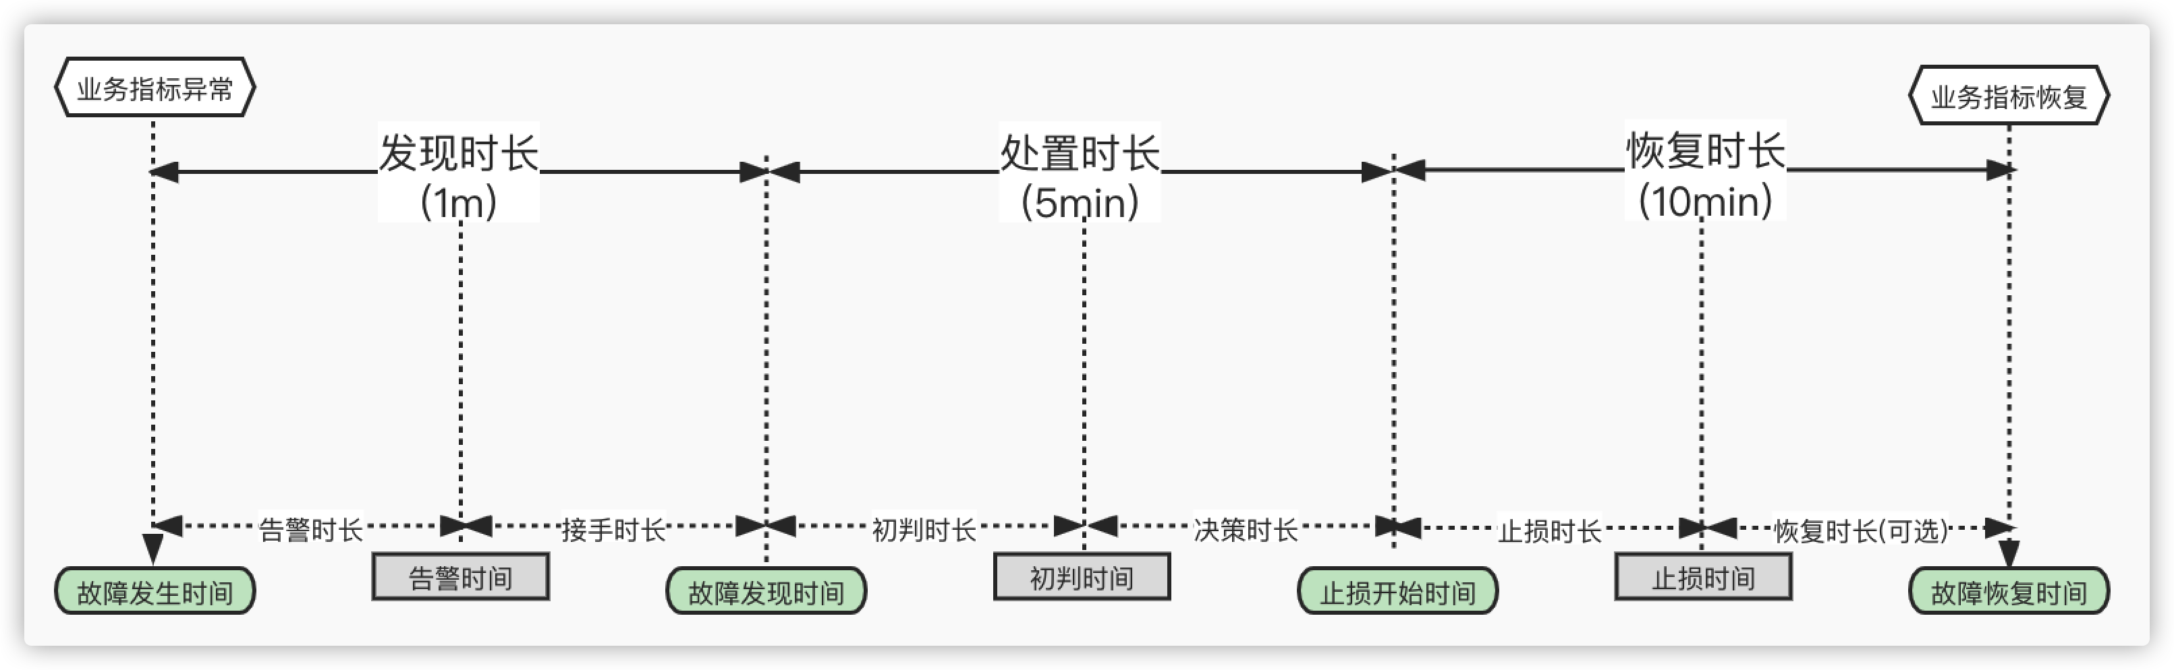

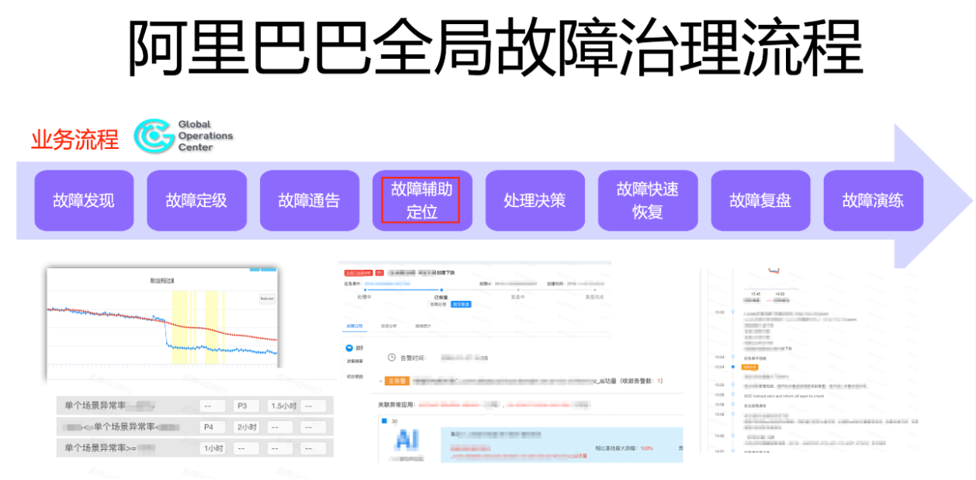
01 持续集成
持续集成的实现三阶段
第三阶段：出了问题可以在第一时间修复
Notes:
硅谷的很多公司都有一种不成文的规定，那就是员工每天下班前要先确认持续集成是正常的，然后再离开公司，同时，公司也不建议在深夜或者周末上线代码，因为一旦出了问题，很难在第一时间修复，造成的影响难以估计。
其实，很多企业并不知道他们花费大量人力、物力建设 CI 的平均修复时长是多少，也缺乏这方面的数据统计。就现状而言，有些时候，他们可以做到在 10 分钟内修复，而有些时候就需要几个小时，原因可能是负责人出去开会了，或者是赶上了午休的时间。
当然，也有一些企业质疑 10 分钟这个时间长度，因为软件项目的特殊性，很有可能每次集成周期就远大于 10 分钟。如果你也是这样想的，那你可能就误解 CI 的理念和初衷了，毕竟我也不相信马丁·福勒能够保证在 10 分钟内修复问题。在这么短的时间里，人为因素其实并不可控，所以，人不是关键，建立机制才是关键。
什么是机制呢？机制就是一种约定，人们愿意遵守这样的行为，并且做了会得到好处。对于CI 而言，保证集成主线的可用性，其实就是团队成员间的一种约定。这不在于谁出的问题谁去修复，而在于我们是否能够保证 CI 的稳定性，足够清楚问题的降级路径，并且主动关注、分析和推动问题解决
另外，团队要建立清晰的规则，比如 10 分钟内没有修复则自动回滚代码，比如当 CI“亮红灯”的时候，团队不再提交新的代码，因为在错误的基础上没有办法验证新的提交，这时需要集体放下手中的工作，共同恢复 CI 的状态。

Slide 65

01 持续集成
持续集成的误区
避免形式主义的持续集成
Notes:
对特续集成的一个常见误区是，做形式主义的持续集成。比如，每人每天都必须把代码改动提交到集成分支。
假定你是一名程序员，忙了一天，快下班了，但是手头的代码改动、编泽还没通过。此时，你是否应该提交？不应该提交。如果你现在把代码改动提交到集成分支，则集成分支就编译不通过，会给别人带来很大的困扰。
如果编译能通过，但是代码改动还没有完成，这时是否应该提交？最好也不提交。因为每一个代码改动都应该具有完整的逻辑意义，所以需要你完成一个具有逻辑意义的完整改动后再提交。
还有的时候，我们把每日提交解释成：它是统计意义上的，应该做到差不多每天都有一个改动提交。这个说法就好多了，不那么教条了，但其实还是不一定。
假定为了实现一个用户故事，为它拉出了一条特性分支，开发了三五天把这个用户故事特性实现后，再把这个特性分支合并到集成分支上，这样做挺好的。这就意味着，在开发这个特性期间，不会因为一时质量低或改动尚未完成而打扰到别人。还有一个好处是，在特性分支合并到集成分支后，如果因为业务的原因，本次不想发布这个用户故事了，只要用一行命令就可以把它从集成分支上摘除。因此，将用户故事作为整体，用三五天开发完才把它提交上去，也挺好。
持续集成的本质是要做持续地集成，并不是说必须每天都要提交。只要能够保证当改动提交上去时，不会造成很大的合并冲突，不会引起很多的问题，就己经做到了持续地提交、持续地集成。这就是我们追求的比较好的状态。

Slide 66
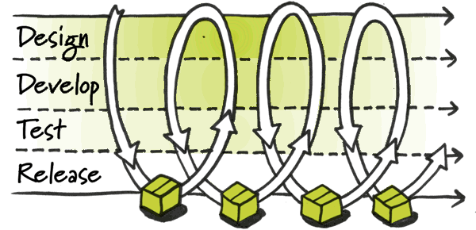
01 持续集成
这不能称之为持续集成？
Notes:
传统的开发方式：先把每个需求拆分成在多个代码库中的开发任务：然后在每个代码库中，不断集成多个开发任务，它们属于不同的需求；最后，代码库之间再进行总的集成，放到一起看看各个需求是否能被正确实现。显然这种方式有不少改进空间，因为一个需求完成得怎么样，要过很久才能知道。
有两个改进的方案在比选：一是，每当开发完一个任务就提交到它所在的代码库，并随即触发进行整个系统的一次集成，这是经典的持续集成方案。
二是，先进行每个需求内部的集成，完成一个需求后，就把它集成到整个系统中。具体来说，先在这个需求涉及的各个代码库中，拉出相同名称的特性分支，把与该需求对应的开发任务的代码改动提交到这些特性分支进行集成，直到完成需求。然后再把这些特性分支合并到各个代码库的集成分支，与其他需求汇合进行总的集成。
第二个方案并不太在意这个方案是不是符合大家所认为的持续集成的定义。由于每个需求都是在完成初步验证后才合入集成分支的，因此不会因为功能做了一半或者质量很差而干扰到集成分支。如果将来有问题，则很容易用 Git 命令从集成分支上把整个需求摘除。
虽然这个方案二有一个明显的弱点：需要等整个需求完成才能提交，这就不持续了。这样会遇到很多合并冲突，产生很多质量问题。但是结果，方案二运转得很顺畅。

Slide 67

02
持续交付（CD）
什么是持续交付
持续交付的价值
持续集成和持续交付异同
常见开发和发布模式

Slide 68
02 持续交付
什么是持续交付
持续交付是一种软件开发方法，它利用自动化来加快新代码的发布。在持续交付流程中，开发人员对应用所做的更改可通过自动化被推送至代码存储库或容器镜像仓库。 然后，这些更改可以通过自动化流水线的方式，经过构建、测试、部署等步骤，最终交付给质量团队或用户，以供评审。 如果评审通过，代码就进入生产阶段。
持续交付的目标是，不管怎么更新，软件是随时随地可以交付的。

Slide 69
02 持续交付
持续交付的价值
及时发现和修复错误
防止分支偏离主干
减少开发成本、时间和风险
提高软件质量和用户满意度
实现敏捷和快速反馈

Slide 70
02 持续交付
持续集成和持续交付异同
异
同
持续集成和持续交付的主要区别在于部署阶段。持续集成只关注代码的构建和测试，而不涉及部署到生产环境。持续交付则包含了部署到类生产环境或用户可评审的环境的步骤，但最终部署到生产环境还需要人工确认。
快速发现和修复错误
防止分支大幅偏离主干
减少软件开发的成本、时间和风险
提高软件质量和用户满意度
实现敏捷和快速反馈

Slide 71
02 持续交付
常见开发和发布模式
目前基于版本控制系统的开发模型，根据新功能开发以及版本发布所用的分支进行分类，主要有3种，它们分别是：
主干开发，主干发布
主干开发，分支发布
分支开发，主干发布

Slide 72
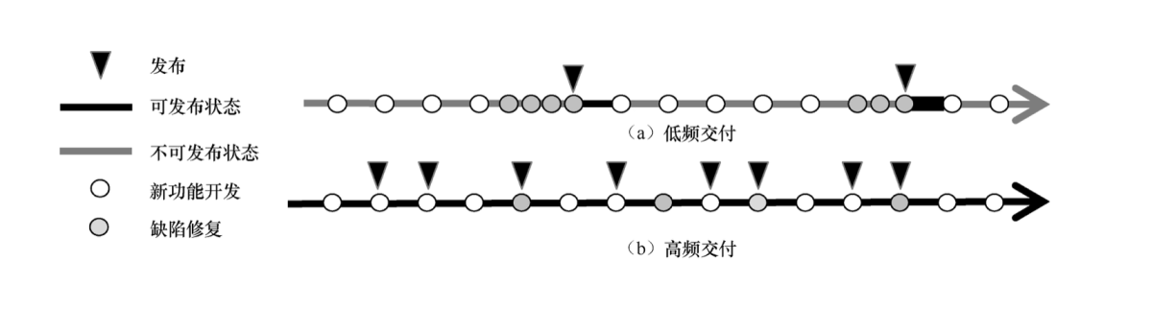
02 持续交付
常见开发和发布模式
主干开发，主干发布
Notes:
顾名思议，“主干开发，主干发布”是指工程师向主干上提交代码(或者每个分支的生存周期很短，如数小时，或少于1天)，并用主干代码进行软件交付 (如上图所示)。也就是说，所有新特性的开发，代码均提交到主干 (trunk) 上：当需要发布新功能时，直接将主干上的代码部署到生产环境上。
根据交付频率不同，可以分为低频交付和高频交付两类。
低频交付类型常见于一些周期比较长的大型软件开发项目，也是一种最古老的软件开发模式，当时的IT行业是以数年或数月为一个交付周期。在低频工作模式下，其主干代码总是长时间处于不可用状态，只有在项目内所有功能的代码开发完成后，才开始进行软件联调和集成测试工作。在开发期间，版本控制系统的作用仅仅是确保代码不丢失，是纯粹的代码备份仓库。
高频交付类型是指代码库中的代码发布频率较高，通常每天都会发布一次，甚至多次。高频交付子类型常见于具有比较完备的交付基础设施(自动化配置构建、自动化测试自动化运维、自动化监控与报警等) 的互联网产品团队，通常也有快速缺陷修复能力，尤其适用于后台服务端产品形态 (如Web网站或SaaS软件的后台服务)。

Slide 73
02 持续交付
常见开发和发布模式
主干开发，主干发布
优点
缺点
分支方式简单，因此分支管理工作量较少(如代码合并成本)
低频交付模式：项目后期的缺陷修复阶段，会有一定的资源浪费；
高频交付模式：主干分支代码变动过快，无法合并
Notes:
这种模式的优点在于分支方式简单，因此分支管理工作量较少(如代码合并成本)，但也存在弱点。
例如，针对低频交付模式，其项目后期的缺陷修复阶段，并不是团队所有人都需要做缺陷修复，会有一定的资源浪费。
针对高频交付模式，由于多人向主干上频繁提交代码，其代码变动非常快。假如某个开发人员拉出一个私有开发分支，并在该开发分支上进行开发，开发完成后再合并回主干。此时，他只有两种工作方式。一是每天从主干上更新代码到他自己的分支上。此时该开发人员很可能每天需要一两个小时将主干上的代码与自己分支上的代码进行合并。二是不做每日更新，而是一段时间后 (例如在分支上开发完成特性) 之后，再向主干合并。此时很可能由于主干上的代码变化太大，导致自己这个分支上的代码已经无法再合并回去了

Slide 74
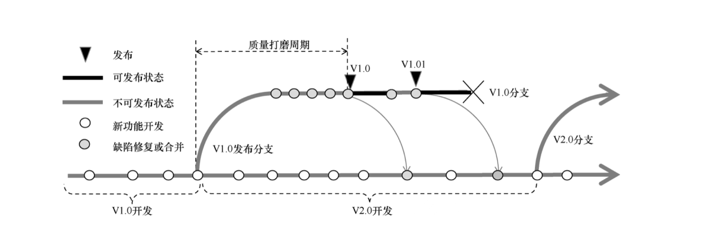
02 持续交付
常见开发和发布模式
主干开发，分支发布
Notes:
这种开发模式是指：
开发人员将写好的代码提交到主干;
当新版本的功能全部开发完成或者已经接近版本发布时间点的时候，从主干上拉出一个新的分支;
在这个新的分支上进行集成测试，并修复缺陷，进行版本质量打磨。当质量达标后，再对外发布该版本。
这种开发模式的特点是：主干代码提交活动频繁，对保障主干代码质量有较大的挑战;
分支只修复缺陷，不增加新功能;
新版本发布后，如果发现严重缺陷，而且必须立即修复的话，只要在该版本所属的分支上修复后，再次发布补丁版本，然后将分支上的修改合并回主干即可。也可以在主干上修复缺陷，然后将针对该缺陷的修复代码挑出来 (cherry-pick)合并到该缺陷所在的分支上。Facebook的移动端产品开发流程就使用后面这种方式。

Slide 75
02 持续交付
常见开发和发布模式
主干开发，分支发布
优点
缺点
与将要发布的新功能无关的人员可以持续工作在开发主干上，不受版本发布的影响；
新发布的版本出现缺陷后，可以直接在其自己的版本发布分支上进行修复，简单便捷。即使当前开发主干上的代码已经发生了较大的变化，该分支也不会受到影响。
主干上的代码通常只能针对下一个新发布版本的功能开发；
对发布分支的数量不加约束，并且分支周期较长，很容易出现“分支地狱”倾向。
Notes:
该模式的优势在于：与将要发布的新功能无关的人员可以持续工作在开发主干上，不受版本发布的影响;
新发布的版本出现缺陷后，可以直接在其自己的版本发布分支上进行修复，简单便捷。即使当前开发主干上的代码已经发生了较大的变化，该分支也不会受到影响。
其不足在于:
主干上的代码通常只能针对下一个新发布版本的功能开发。只要新发布版本的任何功能在主干上还没有开发完成，就不能创建版本发布分支，否则很有可能影响下一个发布的开发计划，开源项目在发布时间点以及特性功能方面的压力小一些因此常常采用这种分支方式;
使用这种开发模式，对发布分支的数量不加约束，并且分支周期较长，很容易出现“分支地狱”倾向，这种倾向常见于“系列化产品簇+个性化定制”的项目

Slide 76
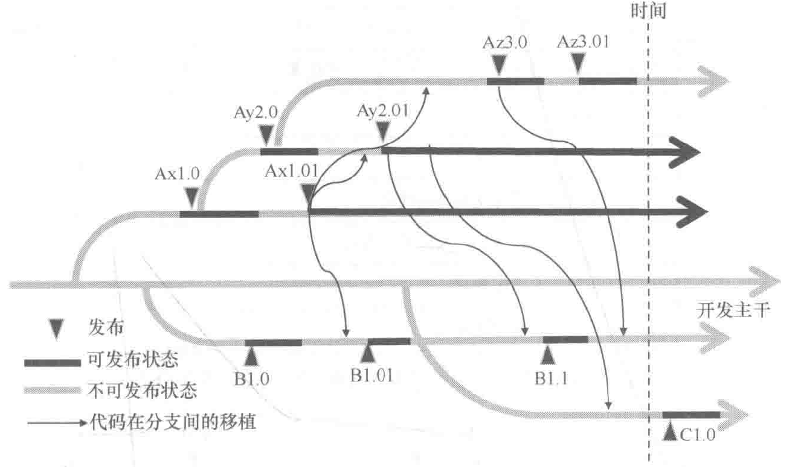
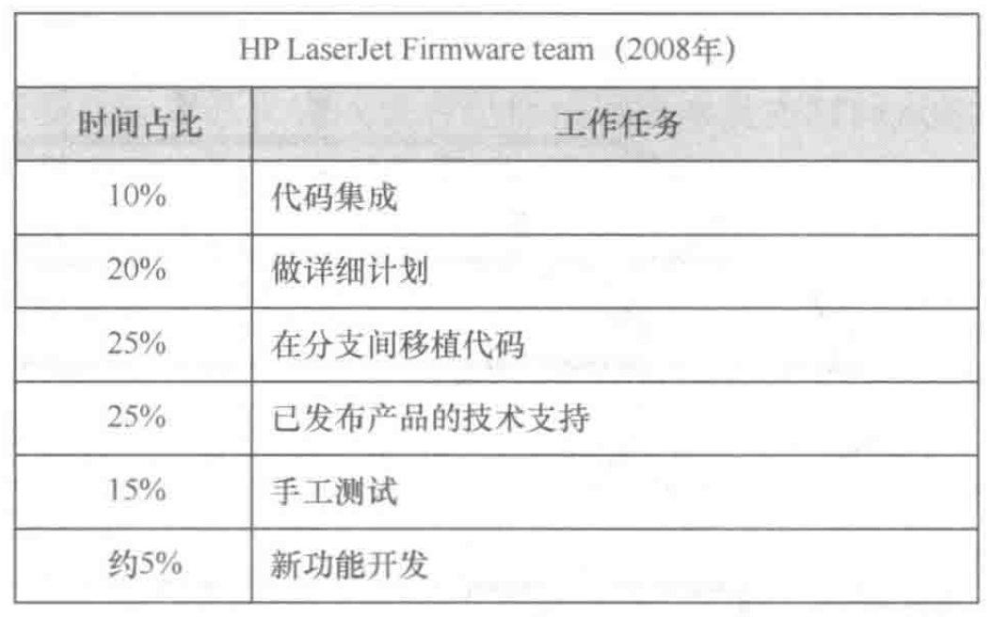
02 持续交付
常见开发和发布模式
主干开发，分支发布
分支地域：某硬件设备的软件产品研发的分支模式
HP激光打印机固件团队2008年的研发资源分布
Notes:
该硬件设备最初只有一种类型，其类别定义为A，型号是x，对应软件的发布版本为Ax1.0。发布以后，客户提出了同类别不同型号的紧急需求，公司为了能够快速响应客户需求，从Ax1.0的产品分支上又拉出一个产品分支，名为Ay分支，其发布版本为Ay2.0。然后又在Ay的基础上开发了一个增强版Az，对应的分支及时间点如图8-6所示。随后在Ax1.0上发现了一个严重缺陷，需要增发A1.01补丁版本。该缺陷在Ay分支和Az分支上也同时存在。因此就要将修复缺陷的代码移植到主于及Ay和Az两个分支。
该公司以这种管理模式支持了更多类别和型号的产品。如上图中，公司开发了硬件产品B，而其软件版本是从主干分支上拉出，并先后发布了B1.0和B1.01。客户需要在B类型上也具有Ay2和Az3上的部分新功能特性，于是，公司决定从Ay2.01和Az3.0的分支上移植该新功能的代码到B分支上。
随着硬件类别和型号的不断衍生，研发团队效率越来越差。如上图的虚线处所示，团队终将疲于在分支间移植代码和测试。
这与《大规模敏捷开发实践:HPLaserJet产品线敏捷转型的成功经验》一书中描述的HP激光打印机固件团队在2008年的状态相似。该团队仅有5%的资源用于新功能的开发而各分支间移植代码会占用团队25%的时间，如图8-7所示。

Slide 77
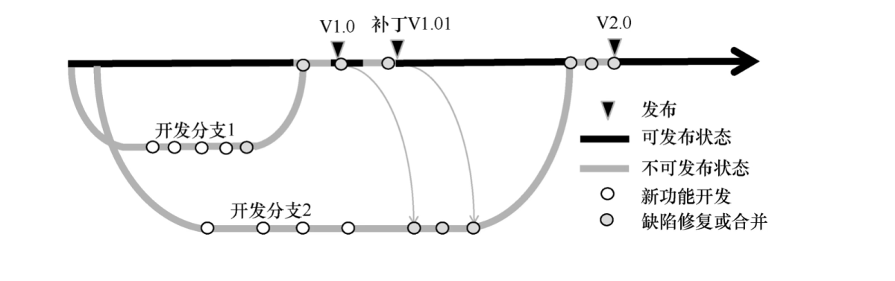
02 持续交付
常见开发和发布模式
分支开发，主干发布
Notes:
当前最为广泛使用的一种方式
这种模式是指：
团队从主干上拉出分支，并在分支上开发软件新功能或修复缺陷;
当某个分支(或多个分支)上的功能开发完成后要对外发布版本时，才合入主干；
通常在主干上进行缺陷修复，质量达标后，再将主干上的代码打包发布。
这种模式的优势在于:在分支合并之前，每个分支之间的开发活动互相不受影响;
团队可以自由选择发布哪个分支上的特性;
如果新版本出现缺陷，可以直接在主干上进行修复或者使用hotfix分支修复，简单便捷，无须考虑其他分支。
若想成功使用这种模式，其关键点在于:让主干尽可能一直保持在可发布状态;每个分支的生命周期应该尽可能短;主干代码尽早与分支同步，一切以主干代码为准，尽可能不要在各特性分支之间合并代码。

Slide 78
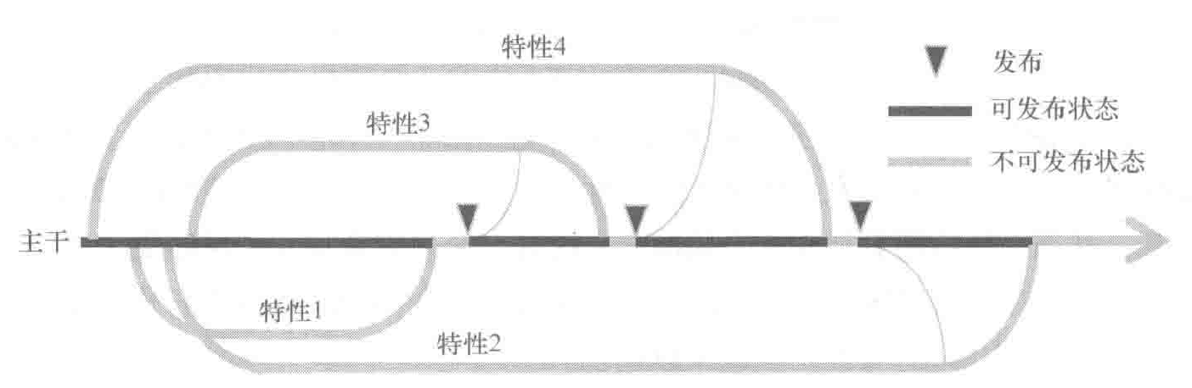
02 持续交付
常见开发和发布模式
分支开发，主干发布
特性分支模式
Notes:
按照分支存在的周期和目的，这种发布模式，还可以分成特性分支模式和团队分支模式
特性分支模式，是在开发过程中，允许多个开发分支同时存在，且每个分支对应一个功能特性的开发工作。当该特性开发完成后，立即合入主干，其他尚未合入主干的特性分支需要从主干拉取主干代码，与自己的分支上的代码合并后，才能再合回主干。
该模式的目的是：让团队更容易在“特性”这个层次上并行工作，同时保持主干的稳定可发布状态。其优势在于每次发布的内容调整起来比较容易。假如某个新功能或者缺陷在版本发布时间点之前无法完成，则不必合入主于中，也不会影响其他功能的发布时间点。
但这种模式也有不足：如果特性分支过多，会带来比较多的合并成本。例如，每当某个特性分支开发完成打算合入主干时，都需要与主干的代码合并，并进行质量验证。一旦主干代码的质量验证通过，其他分支此时都应该从主干上拉取最近的通过质量验证的新代码。否则，如果在特性开发完成后再与主干合并，那么这种一次性合并会带来较大的工作量和质量验证工作。比如上面这张图中所示，特性2分支需要合并特性1、3和4的代码。
如果想让特性分支方式更好地工作，需要做好下面的管理。
(1)每个特性分支的生命周期都应该很短，分支上的开发和测试工作尽量在3天内完成。这要求尽可能将“特性”拆分成小需求。
(2)开发人员每天从主干上拉取最新的可交付代码，与自己的分支合并。
(3)不要从其他特性分支上拉取代码。

Slide 79
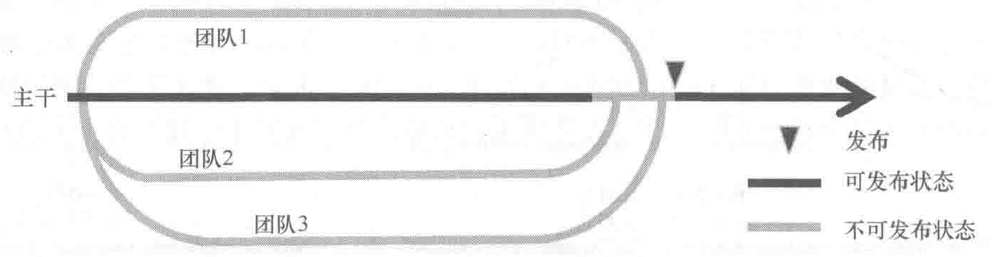
02 持续交付
常见开发和发布模式
分支开发，主干发布
特性分支模式
团队分支模式
Notes:
按照分支存在的周期和目的，这种发布模式，还可以分成特性分支模式和团队分支模式
团队分支模式通常出现于规模较大的团队 (40人以上)共同开发同一款产品，团队被分成多个组，每组开发不同的系统组件。只有当一系列功能特性开发完成后，才对外发布新的软件版本，很容易成为典型的瀑布开发流程
团队分支模式在通信公司的产品研发或大型客户端软件产品研发中比较常见。成功应用这种模式的关键在于:
(1)每个团队尽早向主干合入高质量的代码，即使不马上发布;
(2)向主干合入代码后，尽快使其达到可交付状态;
(3)其他团队尽早从主干拉取可交付状态的代码，与自己分支上的代码合并

Slide 80
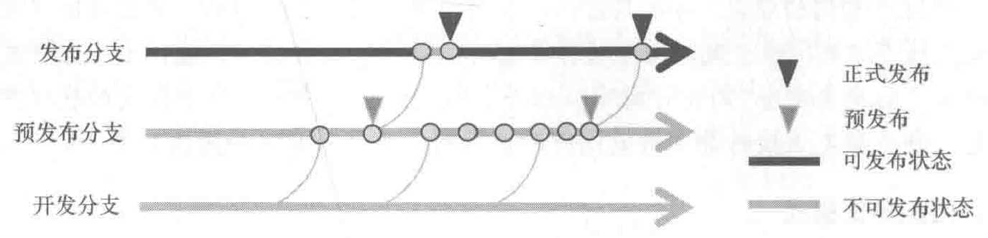
02 持续交付
其他演化而来的分支模式
三驾马车分支模式
Notes:
驾马车分支模式是指软件开发团队仅维护3个分支，分别是开发分支、预发布分支和发布分支，在2010年时，Chrome浏览器就使用这种分支开发模式。
开发分支就是所有开发人员提交代码的目标分支。当开发分支上有足够多的新功能(或者即将接近既定的发布日)时，将该分支中准备发布的那些功能分捡到(Cherry Pick)预发布分支上。在这个预发布分支上只做缺陷修复、文档生成及与发布相关的工作，不做新功能开发。当团队认为该分支代码达到Alpha版本发布质量时，会发布一个Alpha版本Alpha版本只给极少用户进行体验。然后再进一步发布Beta版本，它主要是为了让尝鲜用户进行版本体验，以便尽早发现存在的质量问题，及时修正。当预发布分支上发布的Beta版本代码基本稳定后即将这部分代码合入发布分支并发布一个RC版本（ReleaseCandidate）给一部分用户。如果RC版本质量稳定，即可作为正式版本发布。

Slide 81
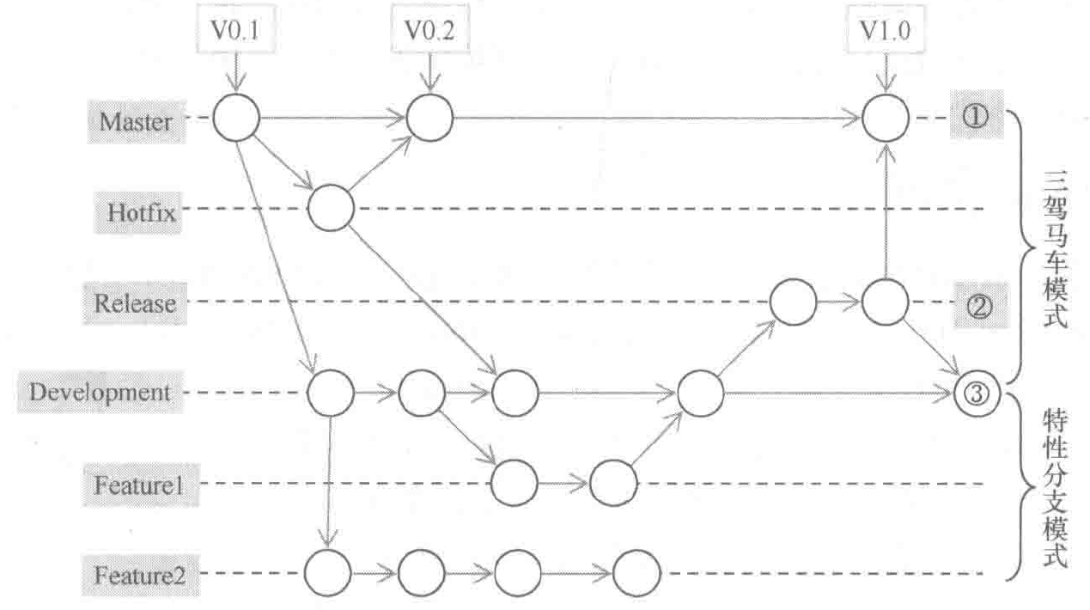
02 持续交付
其他演化而来的分支模式
GitFlow分支模式
Notes:
Gitflow分支模式是目前很多企业所应用的分支模式，如图所示。
(1)Master分支是正式版本的发布分支。
(2)Release分支是用于质量打磨的预发布分支。如果Release分支的质量达标，就可以将其合入Master分支，同时也需要将代码合入Development分支
(3)Development分支是对新功能进行集成的分支。
(4)Feature分支是为了开发某一功能特性，开发人员从Development分支上拉出的分支。当特性开发完成后，合入Development分支。
。(5)如果已经发布的版本(如V0.1)出现了严重的缺陷，从Master分支上V0.1版本标签处拉出Hotfix分支，在这个分支上修复缺陷，验证后再次合人Master分支，并发布新的补丁版本V0.2。与此同时，由于Development支上也有同样的缺陷存在，因此开发人员还要将Hotfix分支的代码移植到Development分支上，以修复Development分支上的缺陷。
Gitflow分支模式是特性分支模式和三驾马车分支模式的组合。它的优点是每个分支的定义都明确且清晰，而带来的问题是分支较多，具有特性分支的不足。

Slide 82

02 持续交付
案例研究：逐特性发布

Slide 83
02 持续交付
如何低风险发布？
蛮力发布
金丝雀发布
滚动部署
蓝绿部署

Slide 84
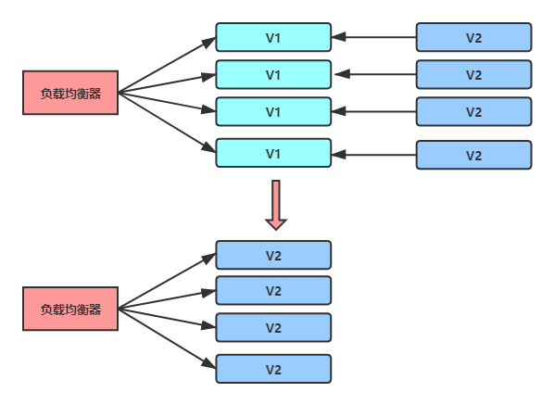
02 持续交付
如何低风险发布？
蛮力发布
Notes:
直接将新的版本覆盖掉老的版本。其优点就是简单而且成本较低，但缺点同样很明显，就是发布过程中通常会导致服务中断进而导致用户受到影响，这种方式比较适应于开发环境或者测试环境或者是公司内部系统这种对可用性要求不高的场景，有些小的公司资源稀缺(服务器资源，基础设施等)的时候也会采用这种方式。

Slide 85
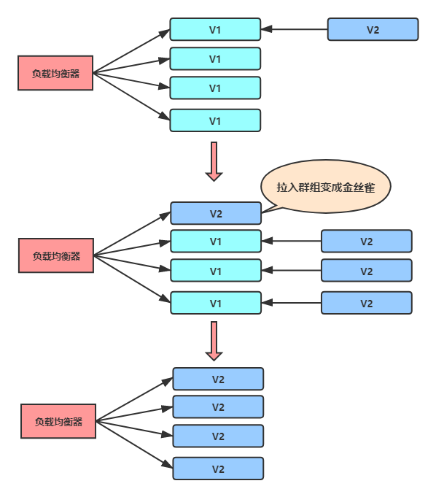
02 持续交付
如何低风险发布？
金丝雀发布
Notes:
金丝雀发布是灰度发布的一种。灰度发布是指在黑与白之间，能够平滑过渡的一种发布方式。即在发布过程中一部分用户继续使用老版本，一部分用户使用新版本，不断地扩大新版本的访问流量。最终实现老版本到新版本的过度。由于金丝雀对瓦斯极其敏感，因此以前旷工开矿下矿洞前，先会放一只金丝雀进去探是否有有毒气体，看金丝雀能否活下来，金丝雀发布由此得名。
发布过程中，先发一台或者一小部分比例的机器作为金丝雀，用于流量验证。如果金丝雀验证通过则把剩余机器全部发掉。如果金丝雀验证失败，则直接回退金丝雀。金丝雀发布的优势在于可以用少量用户来验证新版本功能，这样即使有问题所影响的也是很小的一部分客户。如果对新版本功能或性能缺乏足够信心那么就可以采用这种方式。这种方式也有其缺点，金丝雀发布本质上仍然是一次性的全量发布，发布过程中用户体验并不平滑，有些隐藏深处的bug少量用户可能并不能验证出来问题，需要逐步扩大流量才可以。

Slide 86
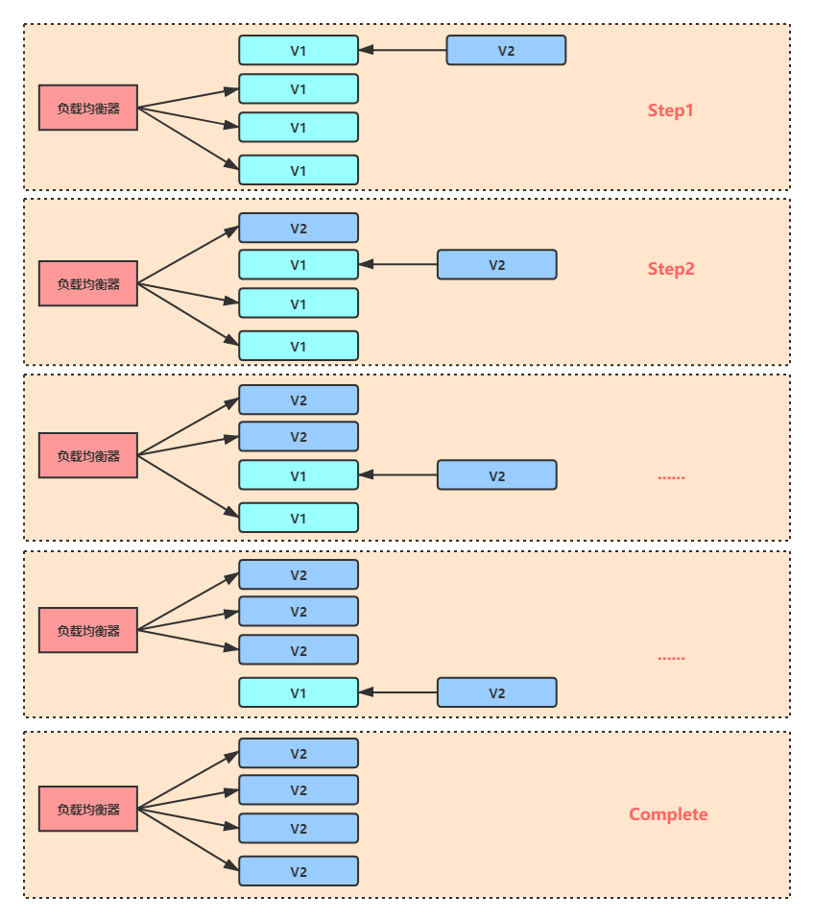
02 持续交付
如何低风险发布？
滚动部署
Notes:
滚动发布是在金丝雀发布基础上进行改进的一种发布方式。相比于金丝雀发布，先发金丝雀，然后全发的方式，滚动发布则是整个发布过程中按批次进行发布。每个批次拉入后都可作为金丝雀进行验证，这样流量逐步放大直至结束。
这种方式的优点就是对用户的影响小，体验平滑，但同样也有很多缺点，首先就是发布和回退时间慢，其次发布工具复杂，负载均衡设备需要具有平滑的拉入拉出能力，一般公司并没有资源投入研发这种复杂的发布工具。再者，发布过程中新老版本同时运行，需要注意兼容性问题。

Slide 87
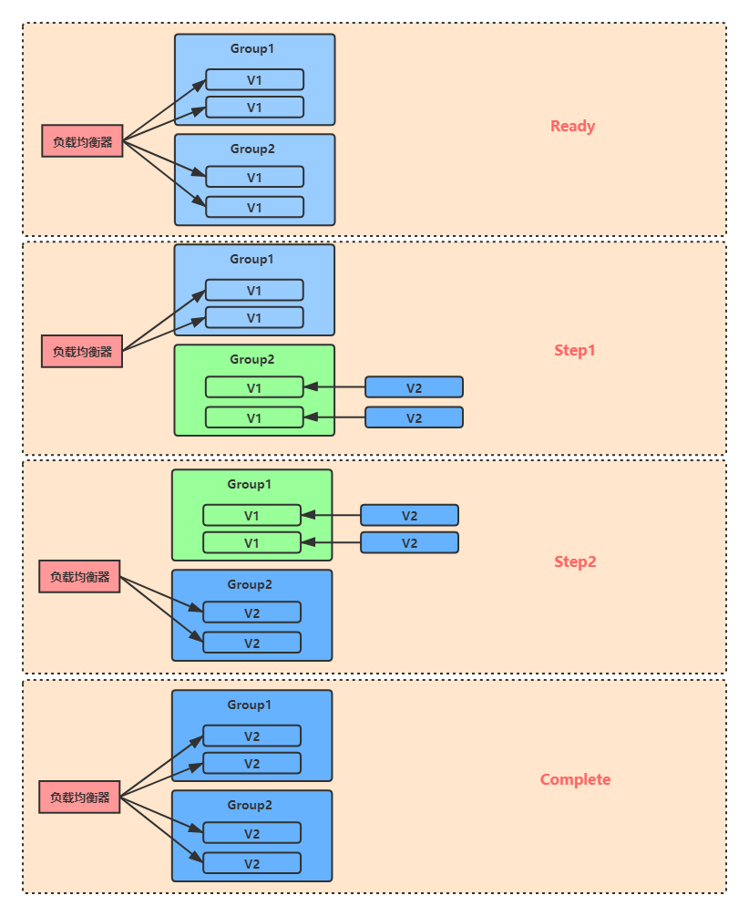
02 持续交付
如何低风险发布？
蓝绿部署
Notes:
蓝绿部署，是采用两个分开的集群对软件版本进行升级的一种方式。它的部署模型中包括一个蓝色集群 Group1 和一个绿色集群 Group2，在没有新版本上线的情况下，两个集群上运行的版本是一致的，同时对外提供服务。
系统升级时，蓝绿部署的流程是：
从负载均衡器列表中删除集群Group1，让集群 Group2 单独提供服务。
在集群 Group1 上部署新版本。
集群 Group1 升级完毕后，把负载均衡列表全部指向 Group1，并删除集群 Group2 ，由 Group1 单独提供服务。
在集群 Group2 上部署完新版本后，再把它添加回负载均衡列表中。
蓝绿部署的优点是升级和回退速度非常快，缺点是全量升级，如果V2版本有问题，对用户影响大再者由于升级过程中会服务器资源会减少一半，有可能产生服务器过载问题，因此这种发布方式也不适用于在业务高峰期使用。

Slide 88

03
CI/CD工具简介与实践
CI/CD工具一览
使用Travis CI实现持续集成
使用GitHub CI实现持续集成

Slide 89
03 CI/CD工具简介
CI/CD工具一览
Jenkins
Travis CI
Circle CI
TeamCity
Codeship
GitLab CI
Bamboo
GitHub CI
Notes:
Jenkins：一款开源的、可扩展的、跨平台的CI/CD工具，支持多种语言和插件，可以与各种工具和服务集成，适合定制化需求较高的团队。
Travis CI：一款基于云的、与GitHub紧密集成的CI/CD工具，专注于快速测试代码的每个更改，支持多种语言和容器，为开源项目提供免费支持。
GitLab CI：一款与GitLab紧密集成的CI/CD工具，使用YAML文件来描述整个管道，支持多云环境和容器技术，提供Auto DevOps功能，可以实现云原生应用的快速交付和部署。
GitHub CI： 是 GitHub 提供的一个持续集成 (Con­tin­u­ous in­te­gra­tion，简称 CI) 服务，它可以根据 GitHub 上的代码仓库的事件（如 push、pull request 等）触发一系列的自动化操作，比如构建、测试、打包、部署项目等

Slide 90
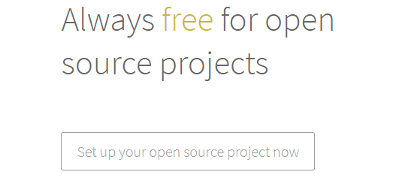
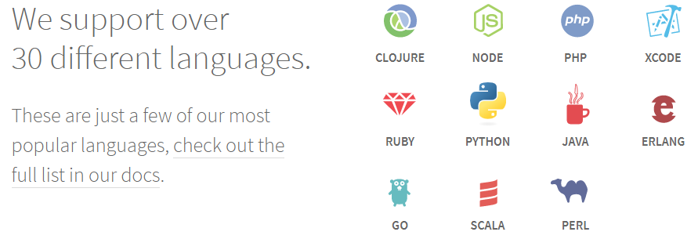


03 CI/CD工具简介
使用Travis CI实现持续集成

Slide 91



03 CI/CD工具简介
使用Travis CI实现持续集成
使用您的 GitHub 帐户注册 Travis CI （https://travis-ci.com/） 启用您希望 Travis 构建的存储库。您可以稍后在 GitHub 设置中更改它们(https://github.com/settings/installations)

Slide 92


03 CI/CD工具简介
使用Travis CI实现持续集成
在 Travis CI 中更改存储库的设置

Slide 93


03 CI/CD工具简介
使用Travis CI实现持续集成
编辑存储库中的 .travis.tml 将 .travis.yml 文件添加到 git、commit 和 push，以触发 Travis CI 构建
The job lifecycle :
A simple example – Apache Zookeeper

Slide 94

03 CI/CD工具简介
使用Travis CI实现持续集成
通过访问 Travis CI 并选择存储库，根据构建命令的返回状态，检查构建状态页面以查看构建是通过还是失败。

Slide 95
03 CI/CD工具简介
Travis CI中持续集成任务生命周期
OPTIONAL Install apt addons
OPTIONAL Install cache components
before_install
install
before_script
Script
before_cache
after_success
after_failure
before_deploy
deploy
after_deploy
after_script
Notes:
12个阶段，接下来逐一介绍

Slide 96
03 CI/CD工具简介
Travis CI中持续集成任务生命周期
OPTIONAL Install apt addons：安装apt插件，适合用于安装Linux环境中的软件包 。
OPTIONAL Install apt addons可以执行任何apt支持的命令，比如安装、更新、卸载等。例如，如果你想安装git和python3，你可以这样写：
addons: apt: packages: - git - python3

Slide 97
03 CI/CD工具简介
Travis CI中持续集成任务生命周期
OPTIONAL Install cache components：安装缓存组件，适合用于缓存依赖或目录，以加速构建过程 。
OPTIONAL Install cache components可以执行缓存相关的命令，比如指定要缓存的目录或文件，设置缓存的过期时间，清空缓存等。例如，如果你想缓存maven的本地仓库和node_modules目录，并设置缓存的过期时间为一周，你可以这样写：
cache: timeout: 604800 # 缓存过期时间为一周，单位为秒 directories: - $HOME/.m2 # 缓存maven的本地仓库 - node_modules # 缓存node_modules目录

Slide 98
03 CI/CD工具简介
Travis CI中持续集成任务生命周期
before_install：在安装依赖之前执行的命令，适合用于设置环境变量或安装系统级软件。
before_install可以执行任何你想在安装依赖之前执行的命令，比如设置环境变量，安装系统级软件，下载或解压文件等。例如，如果你想设置JAVA_HOME环境变量，安装curl软件，下载并解压一个zip文件，你可以这样写：
before_install: - export JAVA_HOME=/usr/lib/jvm/java-8-openjdk-amd64 # 设置JAVA_HOME环境变量 - sudo apt-get update # 更新apt源 - sudo apt-get install -y curl # 安装curl软件 - curl -O https://example.com/my-file.zip # 下载一个zip文件 - unzip my-file.zip # 解压zip文件

Slide 99
03 CI/CD工具简介
Travis CI中持续集成任务生命周期
install：安装项目所需的依赖，适合用于运行安装脚本或命令。
install可以执行任何你想安装项目所需的依赖的命令，比如运行安装脚本，调用包管理器，执行maven或npm命令等。例如，如果你想使用maven安装Java项目的依赖，并跳过测试和文档生成，你可以这样写：
install: - mvn install -DskipTests=true -Dmaven.javadoc.skip=true -B -V # 使用maven安装依赖，并跳过测试和文档生成，-B表示批处理模式，-V表示显示版本信息

Slide 100
03 CI/CD工具简介
Travis CI中持续集成任务生命周期
before_script：在主要的构建和测试命令之前执行的命令，适合用于准备或配置项目。
before_script可以执行任何你想在主要的构建和测试命令之前执行的命令，比如修改文件权限，启动服务，设置显示器等。例如，如果你想给一个测试脚本赋予可执行权限，启动一个虚拟显示器，你可以这样写：
before_script: - chmod +x ./scripts/run-tests.sh # 给测试脚本赋予可执行权限 - export DISPLAY=:99.0 # 设置显示器编号 - sh -e /etc/init.d/xvfb start # 启动虚拟显示器

Slide 101
03 CI/CD工具简介
Travis CI中持续集成任务生命周期
script：主要的构建和测试命令，适合用于运行编译、检查、测试等任务。
script可以执行任何你想进行主要的构建和测试的命令，比如运行编译，检查，测试等任务。例如，如果你想运行一个测试脚本，使用maven执行测试，使用npm执行测试，你可以这样写：
script: - ./scripts/run-tests.sh # 运行测试脚本 - mvn test -B # 使用maven执行测试，-B表示批处理模式 - npm test # 使用npm执行测试

Slide 102
03 CI/CD工具简介
Travis CI中持续集成任务生命周期
before_cache：在缓存阶段之前执行的命令，适合用于清理或压缩缓存文件。
before_cache可以执行任何你想在缓存阶段之前执行的命令，比如清理或压缩缓存文件。例如，如果你想删除maven本地仓库中的一个项目目录，压缩node_modules目录，你可以这样写：
before_cache: - rm -rf $HOME/.m2/repository/com/example/my-app # 删除maven本地仓库中的一个项目目录 - tar czf node_modules.tar.gz node_modules # 压缩node_modules目录

Slide 103
03 CI/CD工具简介
Travis CI中持续集成任务生命周期
after_success：当script阶段成功后执行的命令，适合用于通知、部署或生成文档等任务。
after_success可以执行任何你想在script阶段成功后执行的命令，比如通知，部署，生成文档等任务。例如，如果你想向一个网址发送一个通知，使用maven部署项目，使用maven生成文档，你可以这样写：
after_success: - curl https://example.com/notify?status=success # 向一个网址发送一个通知 - mvn deploy --settings settings.xml # 使用maven部署项目，并指定配置文件 - mvn javadoc:javadoc # 使用maven生成文档

Slide 104
03 CI/CD工具简介
Travis CI中持续集成任务生命周期
after_failure：当script阶段失败后执行的命令，适合用于收集错误信息、发送反馈或重试等任务。
after_failure可以执行任何你想在script阶段失败后执行的命令，比如收集错误信息，发送反馈，重试等任务。例如，如果你想查看一个错误日志，向一个网址发送一个通知，重试运行一个测试脚本，你可以这样写：
after_failure: - cat logs/error.log # 查看一个错误日志 - curl https://example.com/notify?status=failure # 向一个网址发送一个通知 - travis_retry ./scripts/run-tests.sh # 重试运行一个测试脚本

Slide 105
03 CI/CD工具简介
Travis CI中持续集成任务生命周期
before_deploy：在部署阶段之前执行的命令，适合用于准备或验证部署目标。
before_deploy可以执行任何你想在部署阶段之前执行的命令，比如准备或验证部署目标。例如，如果你想将一个项目目录压缩成一个zip文件，输出一个提示信息，你可以这样写：
before_deploy: - zip -r my-app.zip my-app/ # 将一个项目目录压缩成一个zip文件 - echo "Ready to deploy!" # 输出一个提示信息

Slide 106
03 CI/CD工具简介
Travis CI中持续集成任务生命周期
deploy：部署项目到指定的服务或平台，适合用于使用Travis CI提供的部署插件或自定义脚本 。
deploy可以执行部署项目到指定的服务或平台的命令，比如使用Travis CI提供的部署插件或自定义脚本。如果你想使用自定义脚本来执行部署，你可以使用script作为提供者，并指定要运行的脚本文件或命令。例如，如果你想运行一个名为deploy.sh的脚本文件，并传递一些参数，你可以这样写：
deploy: provider: script # 使用script作为提供者 script: bash scripts/deploy.sh production $TRAVIS_TAG # 运行deploy.sh脚本，并传递production和$TRAVIS_TAG两个参数 on: # 指定触发部署条件 tags: true # 当有新标签时触发部署 all_branches: true # 当任何分支有更新时触发部署

Slide 107
03 CI/CD工具简介
Travis CI中持续集成任务生命周期
after_deploy：在部署阶段之后执行的命令，适合用于清理或确认部署结果。
after_deploy可以执行任何你想在部署阶段之后执行的命令，比如清理或确认部署结果。例如，如果你想删除一个zip文件，向一个网址发送一个检查请求，你可以这样写：
after_deploy: - rm my-app.zip # 删除一个zip文件 - curl https://example.com/check?app=my-app # 向一个网址发送一个检查请求

Slide 108
03 CI/CD工具简介
Travis CI中持续集成任务生命周期
after_script：在所有阶段完成后执行的命令，适合用于收集额外的信息或统计数据。
after_script可以执行任何你想在所有阶段完成后执行的命令，比如收集额外的信息或统计数据。例如，如果你想查看一个覆盖率日志，你可以这样写：
after_script: - cat logs/coverage.log # 查看一个覆盖率日志

Slide 109

03 CI/CD工具简介
使用GitHub CI实现持续集成
Fork 一个GitHub项目或者自己新建一个到自己的仓库中

Slide 110


03 CI/CD工具简介
使用GitHub CI实现持续集成
选择Actions，点击New workflow新建工作流
根据自己项目的需要选择对应的工作流

Slide 111

03 CI/CD工具简介
编辑workflow脚本并点击右上角Commit changes
使用GitHub CI实现持续集成

Slide 112
03 CI/CD工具简介
编辑workflow脚本并点击右上角Commit changes
使用GitHub CI实现持续集成

Slide 113

03 CI/CD工具简介
选择Actions，即可看到commit之后workflow会自动执行，等待执行结果
使用GitHub CI实现持续集成

Slide 114
Q & A
ACCEPT MY ENDLESS GRATITUDE
2026/5/22
114

